Slide 1


Contenido
Introducción
Comportamiento del Sistema Eléctrico
Importancia del Análisis Fallas
Anomalías que afectan la operación
Recursos para el Análisis de Perturbaciones
Metodología y criterios para el Análisis de Perturbaciones
Análisis de perturbaciones - Casos Aplicativos en sistema de transmisión
2

Slide 2


Operación de Sistemas de Potencia La Industria Eléctrica
Generación | Transmisión | Distribución | Comercialización
Atender la demanda de electricidad en forma continúa, para atender el desarrollo de un país o una región.
El Perú viene creciendo sostenidamente en los últimos años, y en consecuencia también creciendo la demanda de electricidad.
8

Slide 3




Operación de Sistemas de Potencia
Objetivos de la Operación de Sistemas de Potencia
�� ��������� �� ��� �������� ���������� �� ����� ������������ ���
���� ��������� ������������������
CALIDAD
������ ��������� �� ������� ��
������� � ���������� �� ��
�������� ��������� ������������
SEGURIDAD
����� ���� ������������ ��
��� ������ ��������������
��� �������� ���������
ECONOMÍA
��������� ��� ������ ��
��������� ��� �������
���� �� ��������� �� �� ������� ��������� �� ��������� �� ���� ����������
������ �� ��� �������� ��������� �� ����� ����� �� ��� �� ����������� �����

Slide 4
Operación de Sistemas de Potencia Programación de la Operación
INICIO
Programación de la Generación y la Red de Transmisión
Modificación del Programa de Generación y la Red de Transmisión
Análisis de Contingencias
SI
NO
¿Es Seguro?
Restricciones Operativas
¿Es Contingencia Extrema?
SI
Plan de Contingencias
NO
Contingencia de Diseño Normal
Programa de Operación Calidad, Seguridad y Economía
FIN

Slide 5
Operación de Sistemas de Potencia Análisis de Seguridad Operativa
En general, los estudios de análisis de seguridad consisten en simular la desconexión de unidades generadoras y equipos de transmisión para estudiar su efecto sobre las variables del sistema a partir de un estado inicial dado, y medir la robustez del sistema para soportar estas posibles contingencias. Así, el análisis de seguridad mide el nivel de reserva del SEP.
ESTUDIOS DE ANÁLISIS DE SEGURIDAD OPERATIVA
TENER BAJA PROBABILIDAD DE QUE EXISTA DISCONTINUIDAD DEL SERVICIO ELÉCTRICO
SEGURIDAD EN LA
Ó
diferencia que presentan las variables del sistema y sus respectivos límites de operación.
Un SEP nunca opera con seguridad en el sentido absoluto de la palabra; se debe programar la operación de manera que se tenga la mayor seguridad posible.
La seguridad operativa debe ser tratada desde la Programación de la Operación.
Un aspecto que muchas veces no es tratado en análisis de seguridad son los Planes de Contingencia.
DE LA OPERACIÓN
PLANES DE CONTINGENCIA
PARA AQUELLOS CASOS
EXTREMOS QUE NO SON CUBIERTOS EN EL ANÁLISIS DE SEGURIDAD

Slide 6
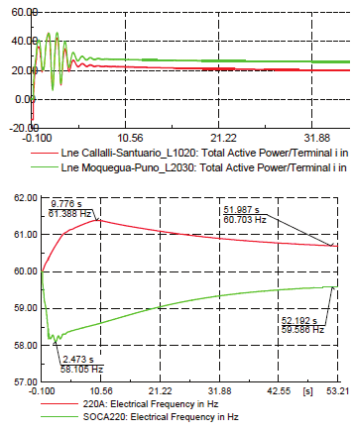
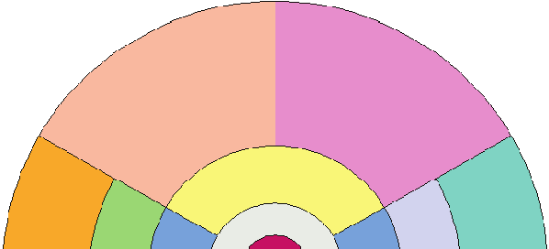











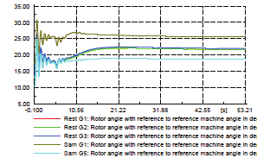
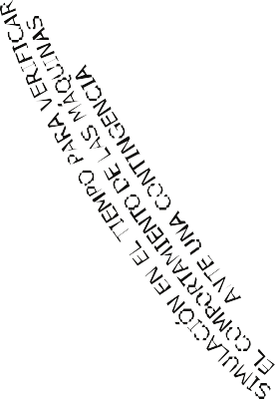



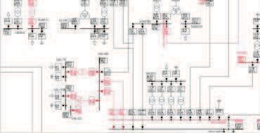
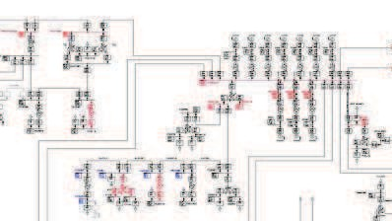
Operación de Sistemas de Potencia Análisis de Seguridad Operativa
230
220
210
200
190
180
170
160
Curva V-P
 |  |  |  |  | X: 164.5 Y: 209.2
 | Tensión en Paramonga Tensión en Chimbote
0 50
100
150
200
250
80
75
70
65
D e lt a , G ra d o s
60
0 0.5 1 1.5 2 2.5 3 3.5 4 4.5 5
t, sec
�������� ��
���������
60.05
60
59.95
59.9
f, H z
+/- 5%
Tensión Nominal

Slide 7
Operación de Sistemas de Potencia Estados Operativos del Sistema
ESTADO NORMAL
�Cumple los criterios de seguridad
�Cumple límites operativos
�Cumple límites de diseño
�Sin pérdida de c arga r
Adición de Carga
Evento
y Generación
Control Preventivo
Perturbaci ón
ESTADO RESTAURATIVO
ESTADO DE ALERTA
Cumple l ímites operativos
�Cumple límites d e diseño
�Pérdida de carga no radial
Criterios de seguridad en el margen
�Límites operativos en zona de alerta
�Cumple l ímites de diseño
�Sin pérdida de carga o sólo radial
Control Correctivo
Control Correctivo
Resincronización
Evento / Perturbaci ón
ESTADO DE EMERGENCIA
�No cumple criterios de seguridad
�Violación de límites operativos
�Violación de límit es de diseño
�Pérdida de cargar

Slide 8


Importancia del Análisis de Fallas
Por qué hacer el Análisis de Perturbaciones?
��� ������� �������� �� �� ���� ��
���������� ��� ������ �� ��� �������� ��
������������ �������� ��� ���������
���������� ������ ������������ ������ ��
�������� �������� �� �������� � �������
��������
���� ����� ��������� �� ������� � �����
�������� �������� �� ����� �������
� � � � � � � � �
�� ���� ��� �������� �� ���� �������� ��
�������� �� ������ �� �� ������������ �� �����
���� �� ����� �� ������ �� �������������� ���
������� ���� �������� �� ����������� �� ���
����������� �� ������������ �� �� �������� ���
�������� �� �������� ��� ���������������
��������� � �������� �� ������� ��� ��������
��� ������������� �� ���������� ��������
�������� �������� �� ����� � ��������������
������ �� ��� ���� ��� �� ��
������ �� ����
SISTEMA ELÉCTRICO | CORTO-CIRCUITO
Generación | 6%
Subestaciones | 5%
Líneas de transmisión | 89%
Fuente: Curto-Circuito Geraldo Kinderman

Slide 9
Importancia del Análisis de Fallas Tipos de Fallas
TIPOS DE CORTO-CICUITOS | % DE OCURRENCIAS
3Ø | 06 %
2Ø | 15 %
2Ø – Tierra | 16 %
1Ø – Tierra | 63 %
TIPO | DESCRIPCIÓN
I | Fenómenos Naturales
IA | Descargas Atmosféricas
 | C A t
III | Equipos, Materiales
IV | Error Humano
V | Terceros
VI | Otras Causas
Fuente: Curto-Circuito, Geraldo Kinderman
SISTEMA DE PROTECCIÓN
Equipos | Tasa de falla
Interruptor | 47.16 %
TC y TP | 0.47 %
Relé | 4.74 %
Batería | 47.16 %
Circuito | 0.47 %
Fuente: CIER
Fuente: Protección de SEP, Geraldo Kinderman

Slide 10
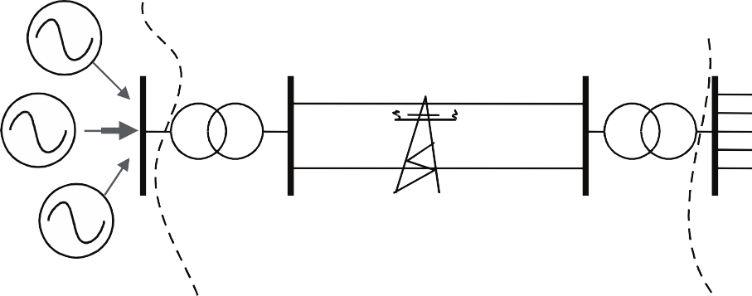

Importancia del Análisis de Fallas Consideraciones - Carga y Frecuencia
Toda carga que realiza trabajo o produce calor consume potencia activa.
En cada instante, la energía consumida está siendo generada en algún lugar del sistema. El sistema de potencia no almacena energía.
Potencia Generada = Potencia Consumida + Pérdidas (G, T, D)
La actuación de los reguladores de velocidad de las máquinas y/o esquemas especiales de rechazo de carga o generación restablecen la fn.
��
��
Potencia Activa
fn
��
Transmisión
Distribución
Generación
Toda variación de carga (MW) en el sistema, está estrechamente ligada con la frecuencia del sistema

Slide 11
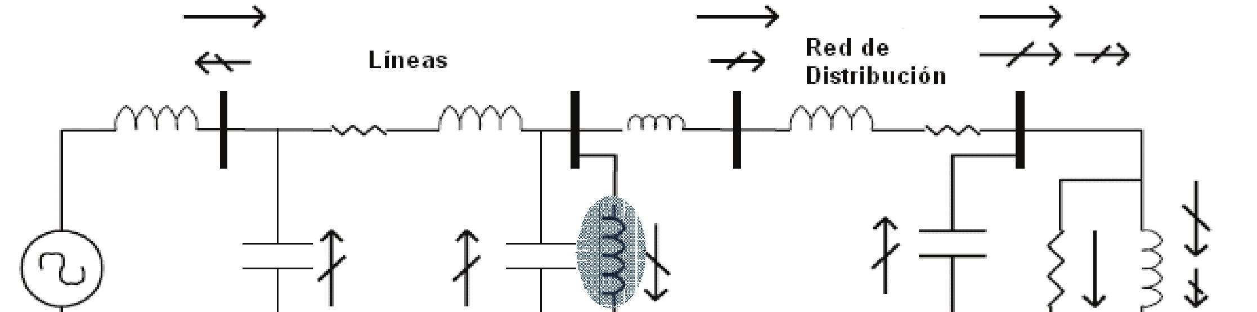

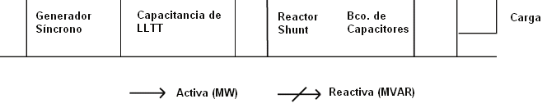
Importancia del Análisis de Fallas Consideraciones - Tensión y Potencia Reactiva
Los equipos de compensación reactiva se instalan para aportar o absorber potencia reactiva de acuerdo con las necesidades del sistema.
Potencia R t
Vn
Toda variación de potencia reactiva (Mvar) en el sistema, generada o consumida, está estrechamente ligada con la tensión del sistema

Slide 12
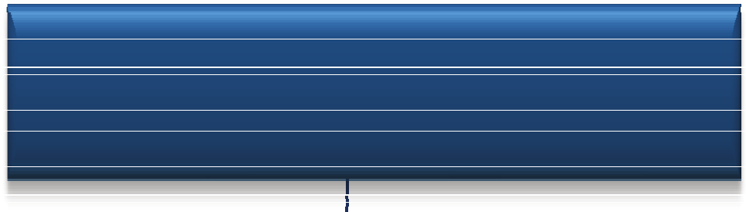












Importancia del Análisis de Fallas
Consideraciones – Estabilidad en los Sistemas de Potencia
Estabilidad de Sistemas de Potencia
–Capacidad de mantenerse en equilibrio operativo después de una perturbación
–Depende de la naturaleza del evento y de las condiciones iniciales.
Consideraciones de Clasificación
Estabilidad Angular
Estabilidad de Frecuencia
Estabilidad de Tensión
Naturaleza Física/ Parámetro Principal del Sistema
Capacidad de mantener el sincronismo. Capacidad de mantener la
– Capacidad de mantener las tensiones
– balance de torques electromagnético y frecuencia en un rango nominal.
Ba ance potencia reactiva
– Equilibrio del control de tensión
mecánico de la máquina síncrona – Balance carga/ generación
Estabilidad de Pequeña Señal
Estabilidad Transitoria
Estabilidad de Tensión ante Gran Disturbio
Estabilidad de Tensión ante Pequeño Disturbio
Tamaño del Disturbio
Corta Duración
Corta Duración
Larga Duración
Corta Duración
Larga Duración
Duración

Slide 13
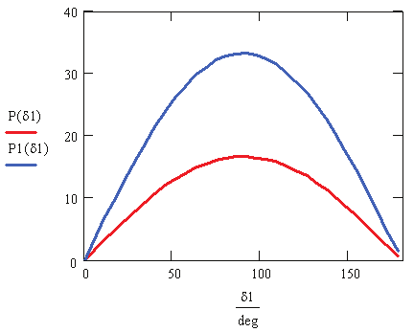

Importancia del Análisis de Fallas
Consideraciones – Estabilidad en los Sistemas de Potencia
La estabilidad es la capacidad de un sistema de potencia de; dada cierta condición inicial de operación, lograr un estado normal de equilibrio luego de la ocurrencia de una perturbación.
La estabilidad del sistema depende de:
  La naturaleza del disturbio
  La Magnitud del disturbio
  Las condiciones iniciales de operación.
1
�V∠
V
Ψ
V
2
�V₂ ∠
1
1
2
2 LT en servicio
~
P
~
Q
^{X}12
2
1
Vco-sV�V
1 LT en servicio
P = ^{V V} sen�
1 2
Q=
1 2
^{X}12
^{X}12
Línea 1
G
Línea 2
G
Carga

Slide 14
Importancia del Análisis de Fallas
Consideraciones – Estabilidad en los Sistemas de Potencia
Estabilidad de tensión: relacionada con la capacidad de un SEP de mantener estable la tensión en todas sus barras en estado estacionario y luego de una perturbación.
El colapso de tensión es el resultado posible de una condición de inestabilidad de tensión.
El sistema puede perder estabilidad en caso de una contingencia.
Cambio Lento
Sistema con Contingencia
Cambio Rápido
Punto de Inestabilidad de Tensión
Sistema sin Contingencia
100%
Estable
100%
Estable
V
Inestable
V
Inestable
Colapso de Tensión
Potencia Transferida (MW)
Potencia Transferida (MW)

Slide 15
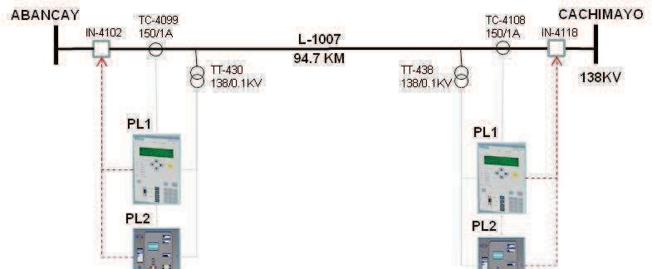
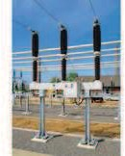
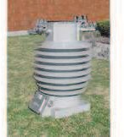
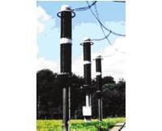
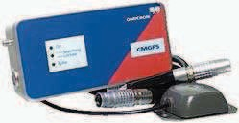
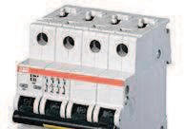
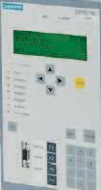

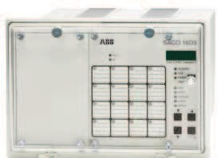
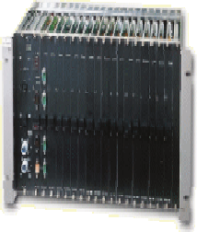
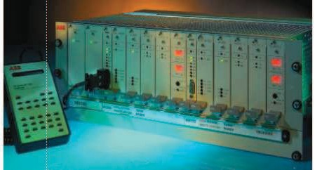
Importancia del Análisis de Fallas Consideraciones – Sistemas de Protección
TT
IN
TC
GPS
SSAA
PA
Relé de protección (R)
Interruptor de potencia (IN)
Transformadores de TT y TC
Equipo de teleprotección (ET)
Sistema de Control (SC)
Panel de alarma (PA)
GPS
Servicios auxiliares (SSAA)
Conexiones entre ellas (C)
R
SC
ET

Slide 16
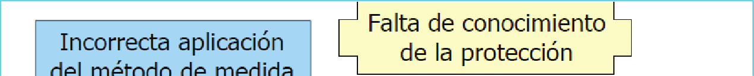
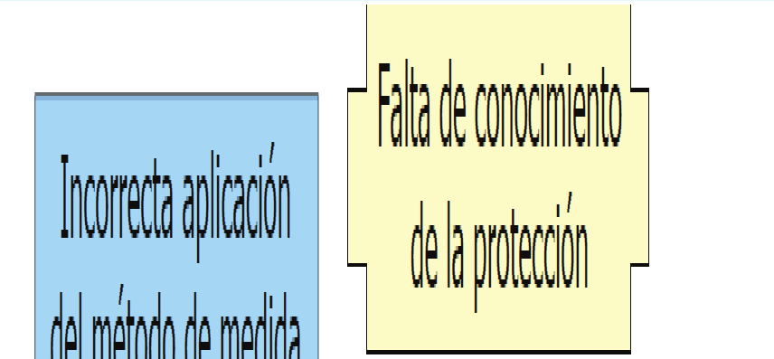
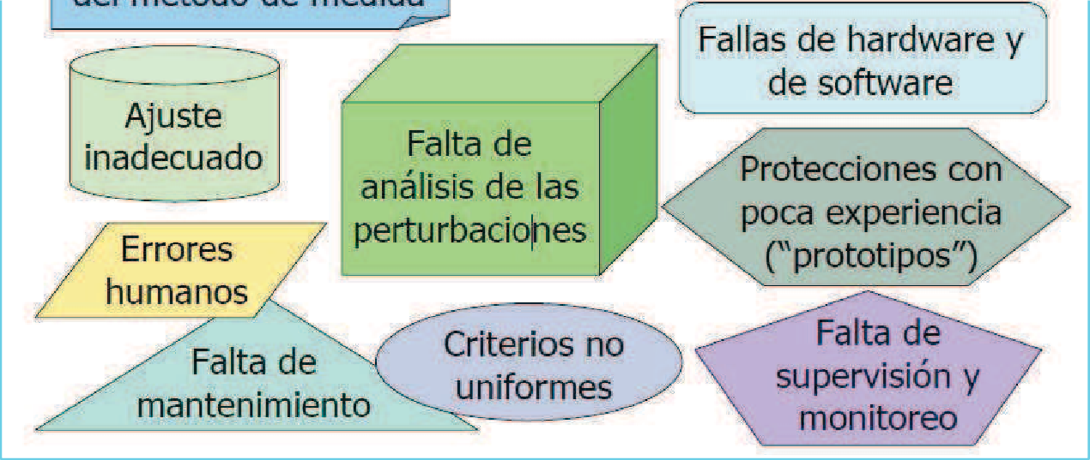
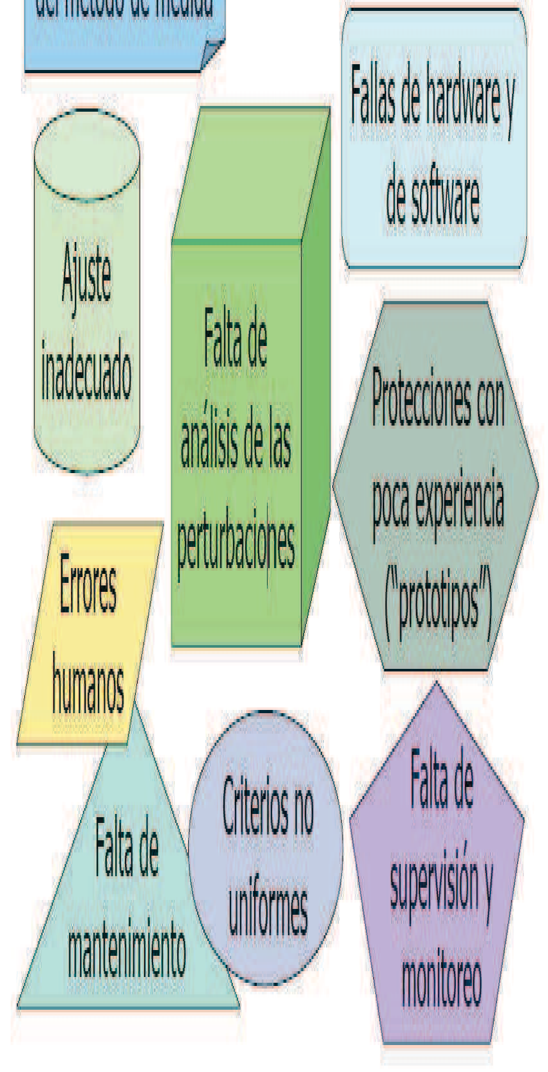


Importancia del Análisis de Fallas Consideraciones – Sistemas de Protección
Seguridad:
Capacidad del relé de evitar operaciones indeseadas (no operar cuando no se requiere su operación)
Confiabilidad: Capacidad del relé operar correctamente
(operar cuando se requiere su operación)
Causas de las operaciones Incorrectas

Slide 17
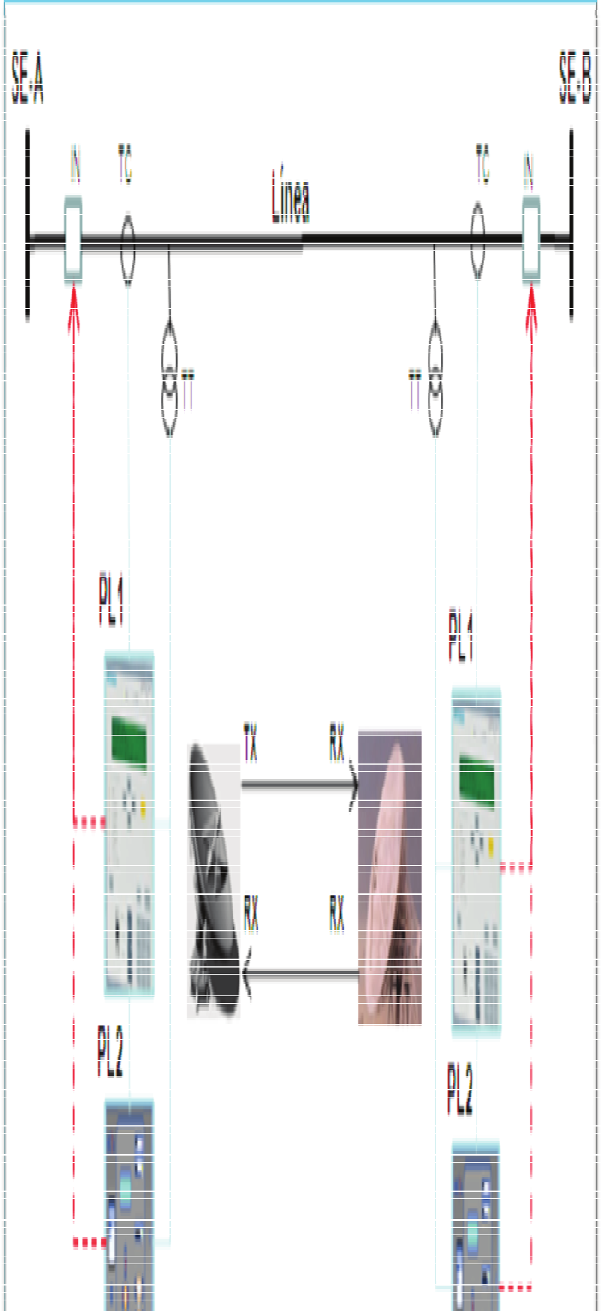
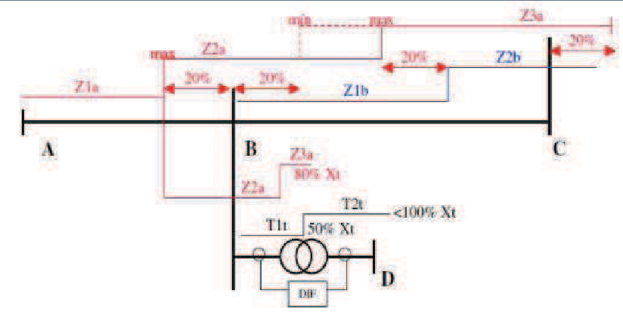
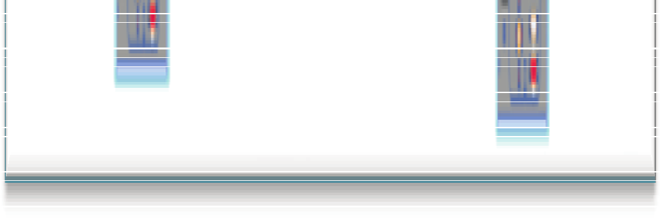
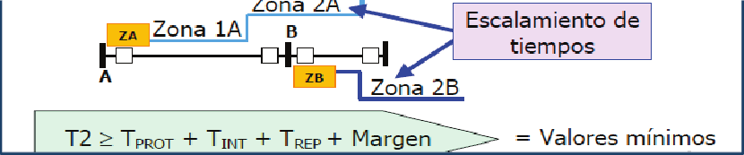
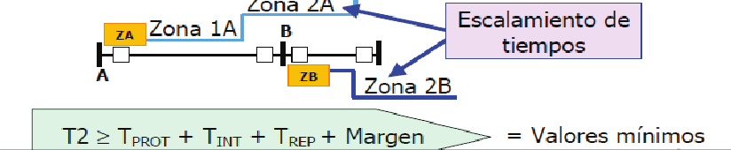
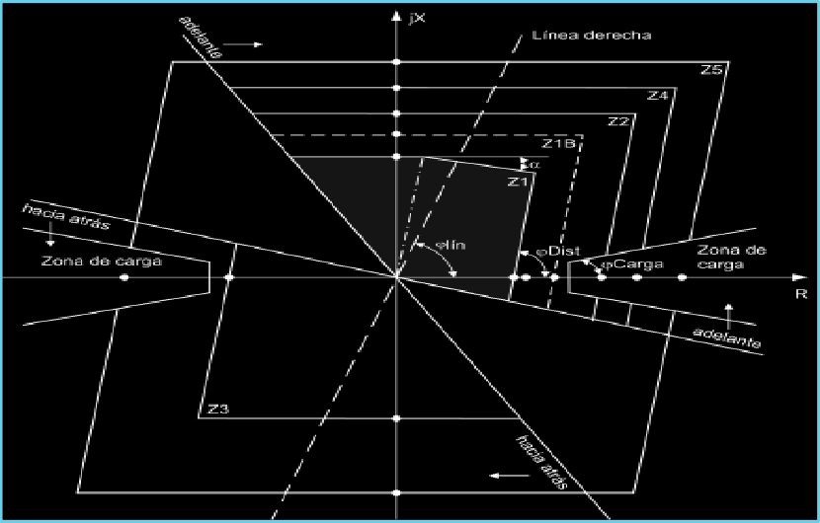
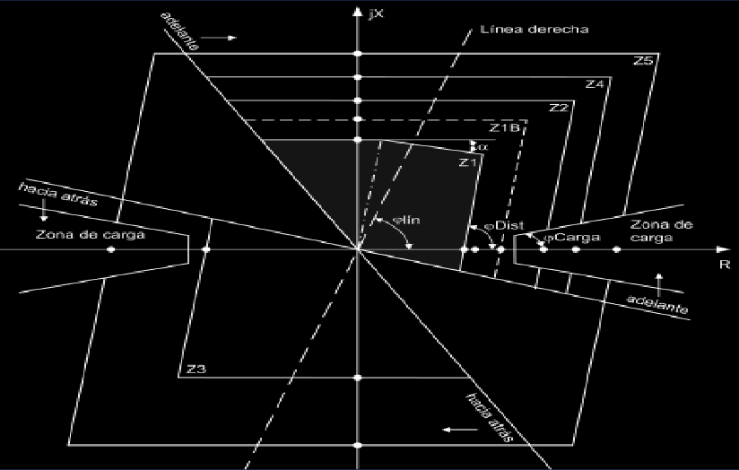
Importancia del Análisis de Fallas Consideraciones – Sistemas de Protección LT
Relé Distancia
Relé Distancia
Onda Portadora
Fibra óptica
tz1=0 ms
z2=400ms
Enlace satelital
tz3=800ms
tz4=1500ms
Protección de línea:
�Distancia 21,
�Sobrecorriente direccional – 67/67N
�Diferencial de línea – 87L
Protección de línea:
Distancia 21,
Sobrecorriente direccional – 67/67N
Diferencial de línea – 87L
PL1 y PL2 redundante
�Func. principales: 21, 67N, 87L, 79, 25, 68
�Func. adicionales: SOFT, Falla fusible,WEI Oscilografía, Localizador de falla.
PL1 y PL2 redundante
Func. principales: 21, 67N, 87L, 79, 25, 68
Func. adicionales: SOFT, Falla fusible,WEI Oscilografía, Localizador de falla.
el Perú S.A.

Slide 18
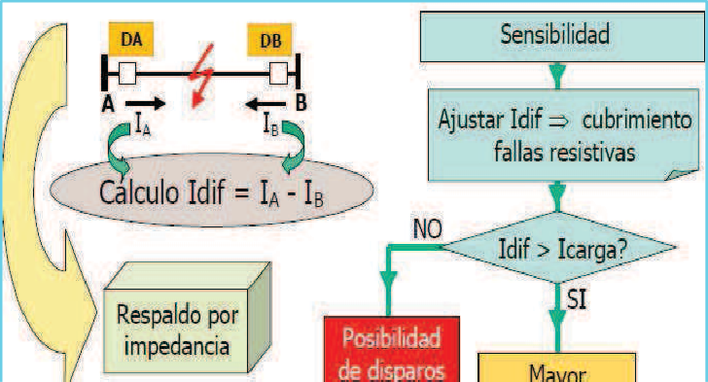
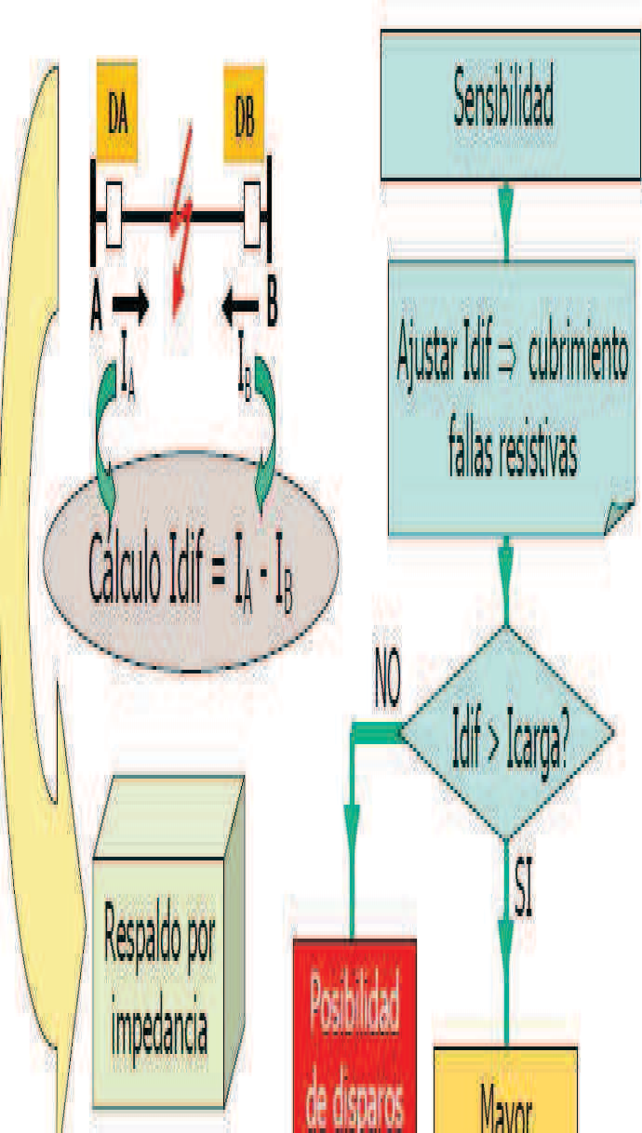
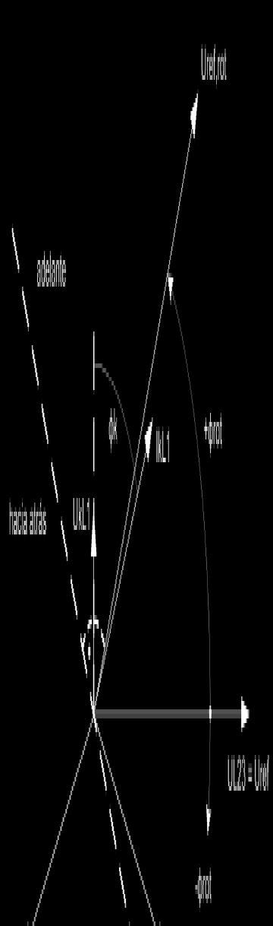
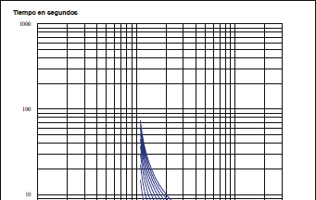
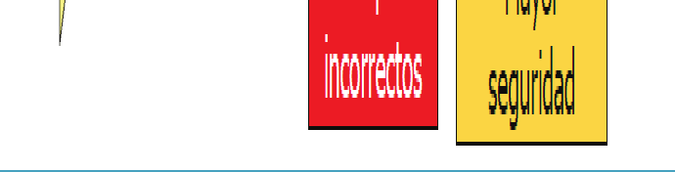
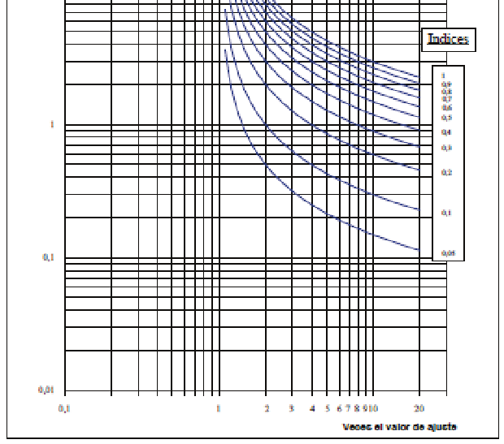

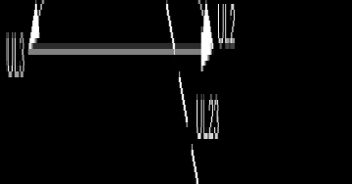
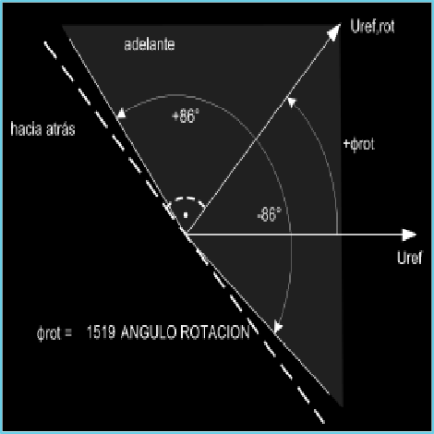
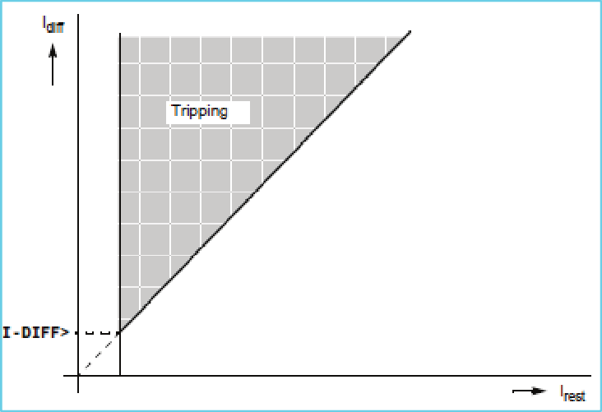
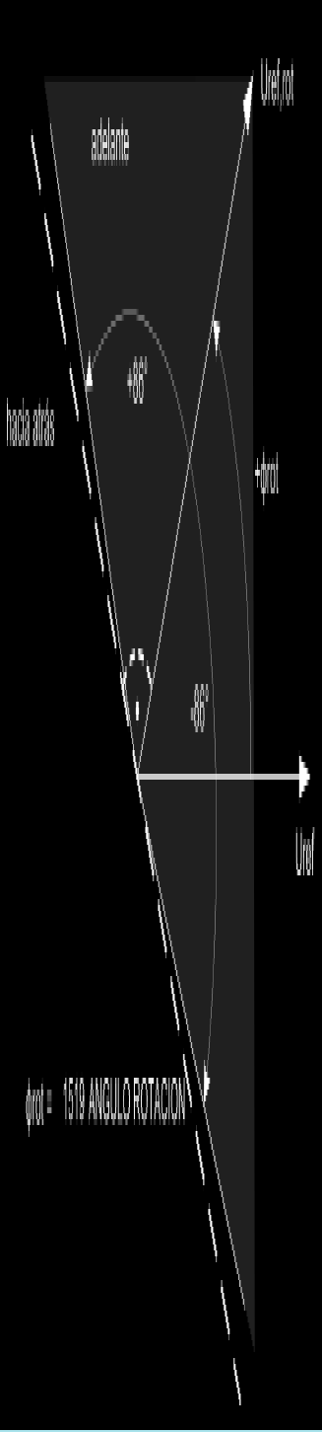
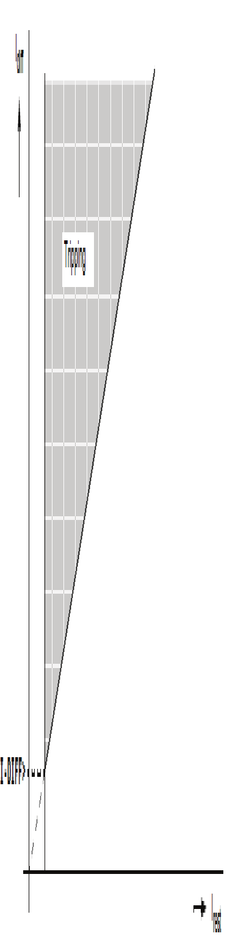
Importancia del Análisis de Fallas Consideraciones – Sistemas de Protección LT
Diferencial
Direccional
Diferencial
Direccional

Slide 19
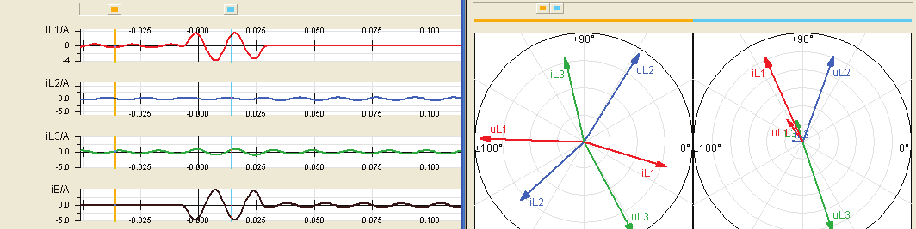
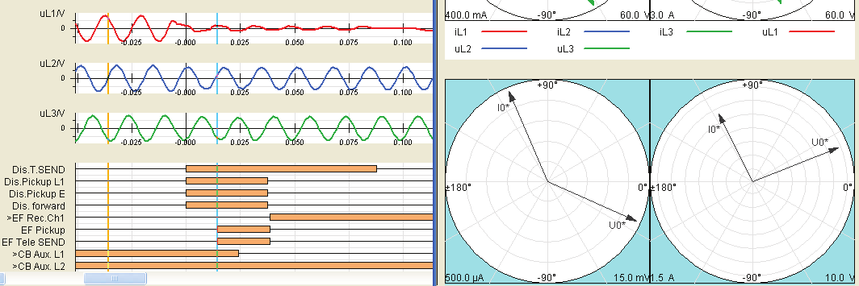
Importancia del Análisis de Fallas Consideraciones – Sistemas de Protección LT

Slide 20
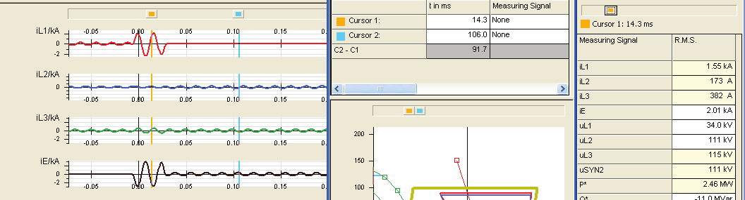
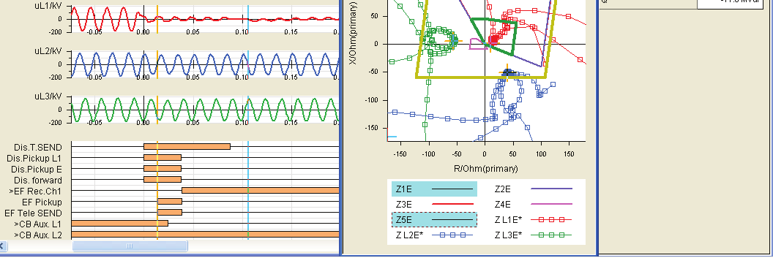
Importancia del Análisis de Fallas Consideraciones – Sistemas de Protección LT

Slide 21
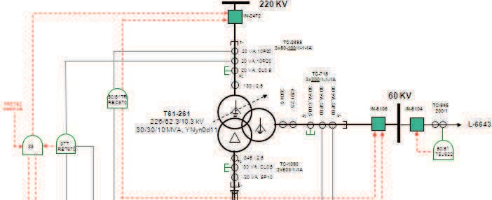
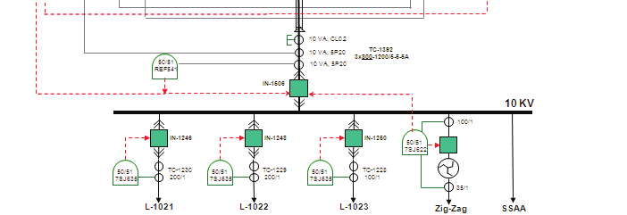
Importancia del Análisis de Fallas
Consideraciones – Sistemas de Protección Transformadores
Protecciones Eléctricas: Diferencial 87 Sobrecorriente 51/51N
Sobrecorriente direccional (67/67N)
PT1 y PT2 redundantes
Func. principales: 87, 67/67N, 51/51N Func. adicionales: 27, 59, 25, Oscilografías
Protecciones Eléctricas:
Diferencial 87 Sobrecorriente 51/51N
Sobrecorriente direccional (67/67N)
PT1 y PT2 redundantes
Func. principales: 87, 67/67N, 51/51N Func. adicionales: 27, 59, 25, Oscilografías

Slide 22
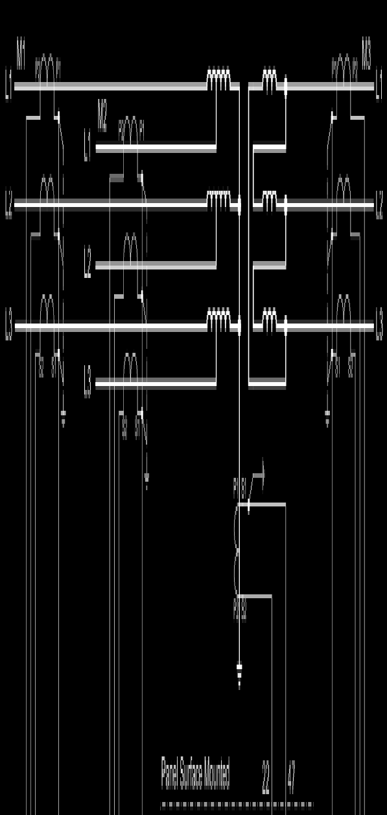







Importancia del Análisis de Fallas
Consideraciones – Sistemas de Protección Transformadores
Diferencial
Diferencial

Slide 23




Importancia del Análisis de Fallas
Consideraciones – Sistemas de Protección Transformadores
Sobrecorriente
Sobrecorriente

Slide 24



Importancia del Análisis de Fallas
Consideraciones – Sistemas de Protección Transformadores

Slide 25



Importancia del Análisis de Fallas Consideraciones – Sistemas de Protección Barras
Diferencial
Protección Diferencial de barras:
Distribuida y Concentrada
Baja Impedancia y alta impedancia
PB1 distribuida de baja impedancia
Func. principales: 87B y 50BF
Func. adicionales: Oscilografías
Protección Diferencial de barras:
❑ Distribuida y Concentrada
❑ Baja Impedancia y alta impedancia
PB1 distribuida de baja impedancia
❑ Func. principales: 87B y 50BF
❑ Func. adicionales: Oscilografías

Slide 26














Importancia del Análisis de Fallas Consideraciones – Sistemas de Protección Barras
Diferencial
Diferencial
I1
I2
In
In
I1
I2
Satura
1.3 x Imax_bahía � Id � 0.8 x Icc_mínima

Slide 27


Importancia del Análisis de Fallas
Consideraciones – Sistemas de Protección Bancos de Cond.
PB1
PB2
Protección Banco PB1:
Protección Banco PB1:
❑ So recorr ente
❑ Sobre y mínima tensión
❑ Falla interruptor
So recorr ente
Sobre y mínima tensión
Falla interruptor
Protección Banco PB2:
Desbalance de corriente neutro
Protección de Sobrevoltaje de Picos Repetitivos
Protección de Sobrecorriente Térmica
Protección de Desbalance de Línea a Frecuencia Fundamental
Protección de Falla a Tierra a Frecuencia Fundamental
Protección Sobrecorriente y Sobrevoltaje a Frecuencia Fundamental
Protección de Sobrecorriente RMS
Protección de Baja Corriente a Frecuencia Fundamental
Protección Banco PB2:
❑ Desbalance de corriente neutro
❑ Protección de Sobrevoltaje de Picos Repetitivos
❑ Protección de Sobrecorriente Térmica
❑ Protección de Desbalance de Línea a Frecuencia Fundamental
❑ Protección de Falla a Tierra a Frecuencia Fundamental
❑ Protección Sobrecorriente y Sobrevoltaje a Frecuencia Fundamental
❑ Protección de Sobrecorriente RMS
❑ Protección de Baja Corriente a Frecuencia Fundamental

Slide 28




Importancia del Análisis de Fallas
Consideraciones – Sistemas de Protección Radiales
Protección de Sobrecorriente:
Sobrecorriente de fases y tierra (50/51,50N/51N).
Recierre automático.
Oscilografías
Protección de Sobrecorriente:
❑ Sobrecorriente de fases y tierra (50/51,50N/51N).
❑ Recierre automático.
❑ Oscilografías

Slide 29







Importancia del Análisis de Fallas
Consideraciones – Sistemas de Protección Radiales (delta)
Protección de Sobrecorriente:
Sobrecorriente de fases (50/51)
Sobrec. direccional a tierra sensible 67Ne.
Tensión homopolar 59N
Recierre automático
Oscilografías
Protección de Radial
Sobrecorriente de fases y tierra (50/51).
Tensión homopolar 59N
Recierre automático.
Oscilografías
Protección de Sobrecorriente:
❑ Sobrecorriente de fases (50/51)
❑ Sobrec. direccional a tierra sensible 67Ne.
❑ Tensión homopolar 59N
❑ Recierre automático
❑ Oscilografías
Protección de Radial
❑ Sobrecorriente de fases y tierra (50/51).
❑ Tensión homopolar 59N
❑ Recierre automático.
❑ Oscilografías

Slide 30



Anomalías que Afectan la Operación Sobretensión Temporal
Fenómeno de aumento de tensión a frecuencia industrial (60Hz) por encima de Vn.
Caso típico: extremos de LT conectadas en vacío (efecto Ferranti).
Saturación del núcleo magnético y consecuente incremento de la corriente de magnetización provocando interferencias en el SEP.
Calentamientos localizados.
Solicitación elevada de aislamiento, provocando envejecimiento prematuro y disminución de vida útil.
Las protecciones de sobretensión deben estar ajustadas para prevenir estos daños.

Slide 31


Anomalías que Afectan la Operación Sobretensiones Transitorias de Maniobra
Todo proceso de cierre o apertura de interruptores involucra una transferencia de energía que generan sobretensiones en el sistema, las cuales en mayor o menor grado, afectan el circuito maniobrado y alrededores.

Slide 32






Anomalías que Afectan la Operación
Sobretensiones Transitorias de Maniobra: Circuito LC y LR
Ante la apertura del interruptor para un circuito LC, ocurre un transitorio de tensión a alta frecuencia la cual depende de los parámetros L y C del circuito.
Para el caso de un circuito RL, adicionalmente a las sobretensiones de maniobra, podemos presenciar la aparición de una componente DC en las corrientes de energización.

Slide 33


Anomalías que Afectan la Operación Sobretensiones Transitorias de Maniobra
El sistema de potencia está conformado por circuitos RLC en donde se aprecian los fenómenos descritos anteriormente.
Las maniobras en circuitos capacitivos e inductivos que merecen mayor
Las frecuencias energización se
transitorias de
encuentran
comúnmente entre 200 a 1000 Hz. Estas sobretensiones deben estar por debajo del nivel de protección de los pararrayos.
En caso el interruptor no sea capaz de interrumpir la corriente debido a un alto TRV entre sus termina es puede ocurr un reencendido de arco.
atención en alta tensión son los que involucran banco de capacitores y neas e transm s ón.

Slide 34


Anomalías que Afectan la Operación Sobretensiones de Impulso Atmosférico
Una descarga atmosférica sobre una LT o sus alrededores ocasiona un movimiento de carga que puede llegar a la subestación.
El flujo de estas cargas a tierra por los aterramientos de las torres pueden
provocar sobretensiones transitorias.
Duración: microsegundos - algunos pocos milisegundos.

Slide 35




Anomalías que Afectan la Operación Sobretensiones de Impulso Atmosférico
De llegar a un transformador o reactor a través de sus terminales, pueden provocar perforación de su aislamiento dando inicio a un proceso de cortocircuito
La protección principal para este tipo de sobretensiones son los pararrayos instalados en las líneas de transmisión y transformadores de potencia.
Transitorios en circuitos primarios (A.T.) también afectan circuitos secundarios, a través de puntos en común como aterramientos, TT’s, TC’s, inducción electrostática y electromagnética.

Slide 36
Anomalías que Afectan la Operación Cortocircuito - Aspectos Generales
Se puede definir como una conexión anormal entre partes energizadas de una instalación. La corriente asociada a este fenómeno puede variar desde valores muy bajos a valores muy significativos, dependiendo de la configuración de la instalación y de su tipo.
Tipos:
  Monofásicos (fase – tierra)
  Bifásicos.
  Bifásicos a tierra.
  Trifásicos.
  Trifásicos a tierra (desbalanceado)
Las LLTT aéreas son los elementos donde la ocurrencia de cortocircuitos es más frecuente, ya que se encuentran más expuestas al medio ambiente y sus inclemencias.
Lluvias, descargas atmosféricas, fuego, pájaros, cuerpos extraños, etc., representan un alto riesgo de cortocircuito.
En subestaciones ocurren cortocircuitos entre barras, conexiones, equipos de maniobra, auxiliares o medición, transformadores, reactores, bancos de capacitores y otros equipos de compensación reactiva.

Slide 37




Anomalías que Afectan la Operación Cortocircuito
Descargas Atmosféricas
Evento que provoca con más frecuencia la ocurrencia de cortocircuitos en líneas de transmisión.
Ya sean directas o indirectas, provocan diferencias de potencial a través de los aisladores de la línea, generando un arco eléctrico entre partes energizadas y tierra.
La ionización del aire a través del camino entre el conductor y la superficie del aislador producto de la descarga, provoca un cortocircuito a 60Hz.
A menores niveles de tensión existe más probabilidad de ocurrencia de arco eléctrico por descarga atmosférica (menor nivel de aislamiento).

Slide 38


Anomalías que Afectan la Operación
Cortocircuito por Fuego Cercano a Servidumbre de LLTT
Fuego en la faja de servidumbre o cercanías de líneas de transmisión, produce ionización del aire entre conductores y a tierra, provocando cortocircuitos.

Slide 39


Anomalías que Afectan la Operación Cortocircuito por Objetos Extraños
Materiales movidos por el viento, avionetas, árboles, etc., son también causa común de cortocircuitos.

Slide 40


Anomalías que Afectan la Operación Cortocircuito por Fallas en Cables Subterráneos
El deterioro de su aislamiento, o perforación debido a agentes externos (excavadoras u otras máquinas) son causa de cortocircuitos del tipo fase tierra (cables aislados).
Las fallas hidráulicas en cables se originan principalmente por problemas relacionados con la presión del aceite aislante en los cables, tanto por fallas de fabricación, montaje, operación, efectos externos, etc.
Cortocircuitos entre fases son de menor probabilidad, pueden ocurrir en las conexiones con otros equipos.

Slide 41


Anomalías que Afectan la Operación Cortocircuitos de Alta Impedancia
Cortocircuitos de alta resistencia ocurren generalmente entre fases a tierra a través de un cuerpo extraño, son de muy baja corriente. Por ejemplo árboles crecidos
Muy frecuentes en redes de distribución aérea con problemas de instalación. También suceden en transmisión.
Pueden iniciar con corriente relativamente grande y experimentar reducción inmediata y sostenida.

Slide 42


Anomalías que Afectan la Operación
Cortocircuitos Internos en Transformadores y Reactores
Producidos por problemas de aislamiento interno. Se caracterizan por corrientes no muy altas con alto grado de ruido (señales de alta frecuencia).
Fallas en bujes y equipos de patio son muy peligrosos si no son detectados a tiempo ya que evolucionan rápidamente a corrientes muy altas. Daños en la porcelana y/o derrame de aceite aislante reducen la capacidad de aislamiento provocando cortocircuitos severos e incluso explosiones.
Los cambiadores de tomas poseen partes móviles que operan bajo carga. El desgaste natural de los mismos representa un riesgo de cortocircuito.
Las conexiones acometidas y empalmes representan un punto débil de los circuitos de potencia, existiendo la posibilidad de problemas mecánicos o de instalación que desencadenen puntos calientes.

Slide 43



Anomalías que Afectan la Operación Fase Abierta
Una línea permanecer
de transmisión puede en funcionamiento con
apenas una o dos fases en servicio, lo cual ocurre generalmente por falla en los interruptores o seccionadores en los terminales de la misma.
Si bien el efecto en la línea no afecta su operación, esta condición sí puede f
potencia conectado a la misma.
El desequilibrio entre las fases se manifiesta principalmente a través de laaparición de corrientes de secuencia negativa (I2); las cuales son perjudiciales en generadores por provocar torques en sentido opuesto al normal produciendo calentamiento en el rotor.
En transformadores y reactores trifásicos, dependiendo de la configuración del núcleo especialmente para los núcleos de tres piernas),las I 2 provocan flujo magnético a través de caminos no adecuadosprovocando calentamiento .
Protecciones que detecten este tipo de corrientes son recomendables.

Slide 44

Anomalías que Afectan la Operación Sobrecarga
Toda instalación y equipo de potencia está diseñado para soportar determinado grado de sobrecarga. Es muy importante tener claro el grado de sobrecarga que los equipos son capaces de soportar.
La operación fuera de estos límites o por largos periodos de tiempo genera calentamiento en los equipos.
En transformadores de potencia, el incremento de temperatura se manifiesta en sus arrollamientos, aceite aislante y carcasa.
Cuando se producen sobrecargas de líneas de transmisión, se debe tener cuidado en las conexiones y empalmes y cuando se trata de líneas de transmisión aéreas en la dilatación del conductor que disminuye las distancias de seguridad.
50
40
30
20
10
0

Slide 45


Anomalías que Afectan la Operación Oscilación de Potencia
Producidas luego de un disturbio en el sistema hasta alcanzar un nuevo punto de equilibrio, de ser posible.
Son siempre un riesgo de desconexión de LLTT ya que pueden provocar actuación de las protecciones

Slide 46

Anomalías que Afectan la Operación Sobrefrecuencia, Subfrecuencia y Rechazo de Carga
Disturbios pueden provocar grandes pérdidas de carga y consecuente Si el disturbio implica pérdida subfrecuencia de generación, entonces acontecerá un fenómeno de sobrefrecuencia en el sistema.
Esquemas especiales de rechazo de carga y generación (formación de islas) se encargan de mantener el sistema en operación ante estas condiciones.

Slide 47
Anomalías que Afectan la Operación Subtensión y Colapso de Tensión
Se presenta para determinadas condiciones del sistema y despacho de generación.
Fenómeno local.
Puede provocar colapso del área de influencia
Factores de influencia: insuficiente compensación reactiva, ajuste inadecuado de reguladores de tensión, líneas largas con alta transferencia, sistemas radiales, etc.
V
Caso Base sin Contingencia
ESTABLE
INESTABLE
Contingencia 1
Contingencia 2 Potencia Transferida (MW)

Slide 48
Anomalías que Afectan la Operación
Saturación en Transformadores de Potencia y Reactores
Corrientes de magnetización en transformadores de potencia y reactores son del orden de hasta 2% de Inom.
Durante la energización aparecen altas corrientes de magnetización debido a la característica no lineal del núcleo
Los factores de influencia son:
  El punto de la onda de tensión en el cual se hace la energización.
  La magnitud y polaridad del flujo residual existente en el núcleo producto de i .
  Dimensión del transformador.
  Nivel de saturación y propiedades magnéticas del núcleo.
  Impedancia del sistema.
  Elementos de control utilizados para la energización (resistencias de pre-inserción o interruptores de mando sincronizado).

Slide 49
Anomalías que Afectan la Operación
Saturación en Transformadores de Corriente de Protección
Los TC’s de protección son susceptibles de saturarse en condiciones de falla, provocando actuación inadecuada de las protecciones.
Los factores de influencia son:
  Presencia de corriente DC en circuito primario. Situación a tomar en cuenta en instalaciones cercanas a generación.
  Flujo remanente en el núcleo luego de eventos que involucraron corrientes elevadas a través del equipo.
�
f t ( t , t
protección y demás equipos conectados al circuito secundario)
Baja relación de transformación respecto a la máxima corriente de cortocircuito de la instalación.

Slide 50


Anomalías que Afectan la Operación Resonancia en Circuitos de Potencia
Fenómeno encontrado en un sistema de potencia a cualquier nivel de tensión.
Existen posibilidades en circuitos RLC en el SEP que pueden desencadenar resonancia.
Común en circuitos con:
transf. de potencia (L variable) y bancos de capacitores (C) en paralelo.
LT con compensación serie y reactores
.
Resonancia entre LT y circuito secundario de TP capacitivo, etc..
Provoca daños por aumento de tensión o de corriente

Slide 51






Recursos para el Análisis de Perturbaciones Recursos Humanos
Conocimientos (SABER):
Ingeniero Electricista
Sistemas eléctricos de potencia
Operación de Sistemas Eléctricos
Protección de Sistemas Eléctricos
Alta Tensión
Inglés
Destrezas y habilidades (SABER HACER)
Toma de decisiones
Estudios de operación de SEP
Utilización de SW de sistemas eléctricos
Estudios de Coordinamiento de Protecciones
� � � � � � �� � �� � �� � ��
E t
de la empresa y del Grupo Empresarial
�
� � �� � �� � �� � ��
� � � � � � �� � �� � �� � ��
Especialistas de otras empresas
� � � � � � �� � �� � �� � ��
� � � � � � �� � �� � �� � ��
Actitudes (SER):
Orientación a resultados
Construcción de redes colaborativas
Mejoramiento continúo.
Proactivo.
Analítico
Consultores
Especialistas de Proveedores de equipos y protecciones

Slide 52











Recursos para el Análisis de Perturbaciones Recursos Tecnológicos - Centro de Control
NIVEL 3
SUPERVISION Y CONTROL REMOTO CENTRO DE CONTROL
NIVEL 2
SISTEMA DE SUPERVISION Y CONTROL DESDE LA SALA DE CONTROL DE LA SUPERVISON
NIVEL 1
UNIDAD DE CONTROL DE BAHIA O TABLERO DE MANDO LOCAL
NIVEL 0
MANIOBRAS EN EL PATIO DE LLAVES TABLERO DE MANDO DEL EQUIPO
Equipos del Sistema de Potencia

Slide 53










Recursos para el Análisis de Perturbaciones Recursos Tecnológicos - Centro de Control
ORGANIZACION DE LA OPERACIÓN NACIONAL
�� � ���������
�������� ������
����������� ���
�������
�� � ����������
�� � ������������
������ �� �������

Slide 54



Recursos para el Análisis de Perturbaciones Recursos Tecnológicos - Centro de Control
INFORMACION
ACCION
����������
��� ���������
��� ��������

Slide 55
















RTU S900
DIAGRAMA DE BLOQUES DEL CONJUNTO DE LA ADECUACION

Slide 56














Recursos para el Análisis de Perturbaciones Recursos Tecnológicos - Supervisión de Subestación
Control system
Control level
Diagnosis
IEC60870-5-101, IEC60870-5-104 DNP3, DNP3 over WAN
C i ti l Station level / bay level
Integrated HMI
RTU560
PLC
Stationsbus IEC61850-8
IEC60870-5-103 DNP3, MODBUS
Process level

Slide 57













Recursos para el Análisis de Perturbaciones Recursos Tecnológicos
Supervisión de Subestación
HMI Clients
Redundant
“Full Server”
“Full Server”
Ethernet IEC61850
Station Bus
Configuración Redundante Hot-Hot
IEDs con IEC 61850
Profibus FMS
IEDs con Profibus FMS
RTUs con protocolos “dual-master”

Slide 58
















Recursos para el Análisis de Perturbaciones Recursos Tecnológicos - Telecomunicaciones
Subestación A
Subestación B
Satelital Fibra óptica
Onda Portadora Microondas
Fibra óptica Onda Portadora Microondas
Centro de Control

Slide 59





Recursos para el Análisis de Perturbaciones Recursos Tecnológicos - Registradores de Falla
Registrador de transitorios (300m/ciclo, hasta 1min de registro, trigger por analógico y digital)
Registrador de disturbios (hasta 1 semana de registro, trigger por analógico)
Distintas opciones de interface
incluyendo la comunicación remota
Registrador BEN 500

Slide 60




Recursos para el Análisis de Perturbaciones Recursos Tecnológicos - Localizadores de Falla
TWS2000 -HATAWAY

Slide 61
Recursos para el Análisis de Perturbaciones Recursos Tecnológicos - Software Especializado
Flujo de carga Cortocircuito Estabilidad Transitorios Protecciones ERP (Avisos) Inf. Operativa SW Relés
Digsilent Digsilent Digsilent ATP. PSCAD
Digsilent, CAPE SAP
SIO, SIGO
Todas las marcas
Flujo de carga Digsilent
Cortocircuito Digsilent
Estabilidad Digsilent
Transitorios ATP. PSCAD Protecciones Digsilent, CAPE ERP (Avisos) SAP
Inf. Operativa SIO, SIGO
SW Relés Todas las marcas
No todas las perturbaciones requieren profundizar el análisis, pero si se requiere seleccionarlo y registrarlo sistemáticamente para fines de análisis estadístico.
Las perturbaciones que requiere mayor análisis del equipo de operación son las que presentan anomalías en el equipamiento o instalaciones, sistema de potencia o desempeño de la persona.
Las ocurrencias graves se caracterizar por traer grandes consecuencias a los consumidores, sistemas aislados o al sistema interconectado. Para estas ocurrencias existe el equipo de trabajo con especialistas de análisis de la operación y de la protección.

Slide 62







Recursos para el Análisis de Perturbaciones Sistemas de Información - Red de Gestión Operativa
Con Software se toma el control de
Trig 26/08
06:42:58
ger
/2004
a.m..673
�� �
���
iA/A
500
250
0
������������ �� �
⁻²⁵⁰ -0.1 -0.0 0.1 0.2 0.3 0.4 0.5 0.6 0.7 0.8 0.9
iBA/
500
250
-500
-750
t/s
0
⁻²⁵⁰ -0.1 -0.0 0.1 0.2 0.3 0.4 0.5 0.6 0.7 0.8 0.9
-500
-750
t/s
iC/A
500
250
0
⁻²⁵⁰ -0.1 -0.0 0.1 0.2 0.3 0.4 0.5 0.6 0.7 0.8 0.9
-500
-750
t/s
iN/A
500
250
0
⁻²⁵⁰ -01. -0.0 01. 0.2 0.3 0.4 05. 0.6 0.7 0.8 09.
-500
-750
t/s
vA/kV
100
0
-100
-200
vB/kV
100
0
-100
-200
-0
.1 -0
.0 0
.1 0
.2 0
.3 0
.4 0
.5 0
.6 0
.7 0
.8 0
^{.9} t/s
vC/kV
100
0
-100
-200
U0*/kV
10
5
0
-0
.1 -0
.0 0
.1 0
.2 0
.3 0
.4 0
.5 0
.6 0
.7 0
.8 0
.9
t/s
-0
.1 -0
.0 0
.1 0
.2 0
.3 0
.4 0
.5 0
.6 0
.7 0
.9
t/s
-0
.1 -0
.0 0
.1 0
.2 0
.3 0
.4 0
.5 0
.6 0
.7 0
.8 0
U0*
.8 0
.9 ^{t/s}
Centro de Control

Slide 63








Recursos para el Análisis de Perturbaciones Sistemas de Información - Red de Gestión Operativa
Trigger 26/08/2004
^{06:42:58 a.m..673} ������������ �� �� �����
iA/A
500
250
0
⁻²⁵⁰ -0.1 -0.0 0.1 0.2 0.3 0.4 0.5 0.6 0.7 0.8 0.9
-500
-750
t/s
iB/A
500
250
0
⁻²⁵⁰ -0.1 -0.0 0.1 0.2 0.3 0.4 0.5 0.6 0.7 0.8 0.9
-500
-750
t/s
iC/A
500
250
0
⁻²⁵⁰ -0.1 -0.0 0.1 0.2 0.3 0.4 0.5 0.6 0.7 0.8 0.9
-500
-750
t/s
iN/A
500
250
0
⁻²⁵⁰ -0.1 -0.0 0.1 0.2 0.3 0.4 0.5 0.6 0.7 0.8 0.9
-500
-750
t/s
vA/kV
100
0
-100
-200
vB/kV
100
0
-100
-200
vC/kV
100
0
-100
-200
U0*/kV
-0
.1 -0
.0 0
.1 0
.2 0
.3 0
.4 0
.5 0
.6 0
.7 0
.8 0
^{.9} t/s
-0
.1 -0
.0 0
.1 0
.2 0
.3 0
.4 0
.5 0
.6 0
.7 0
.8 0
.9
t/s
10
-0
.1 -0
.0 0
.1 0
.2 0
.3 0
.4 0
.5 0
.6 0
.7 0
.8 0
^{.9} t/s
5
0
U0*
t/s
-0.1 -0.0 0.1 0.2 0.3 0.4 0.5 0.6 0.7 0.8 0.9
Centro de Control

Slide 64


Recursos para el Análisis de Perturbaciones
Sistemas de Información - Sistema de Información Operativo
NOMBRE DE SUBESTACION
INICIO
FIN
❑ Se registra información de la operación del sistema.

Slide 65
EL FORMATO COMTRADE
El formato COMTRADE es un formato estándar usado en las para trabajar con registros oscilográficos
Un registro oscilografíco en formato COMTRADE esta compuesto por:
*.hdrArchivo de Encabezamiento , comentarios sobre el registro, opcional.
*.cfgArchivo de Configuración.
*.datArchivo de Datos, muestreo.
.dg4
*.rio
Cambios personalizados opcional.
Archivo de de ajuste de protecciones, opcional.
Los datos para los archivos COMTRADE puede ser obtenidos de los registradores de fallas, relés digitales y programas de simulación transitoria como el ATP, EMTP.
Los estándares que definen el Formato COMTRADE son: IEEE Std C37.111-1991 (Modificaciones en el 97 y 98) IEEE Std C37.111-1999
Pueden ser de dos tipos ASCII ó BINARIOS se recomienda emplear los ASCII.

Slide 66


Recursos para el Análisis de Perturbaciones Archivos COMTRADE - El Formato COMTRADE
El Archivo de Encabezado “xxxxxxxx.HDR”
Guadalupe Guadalupe
Este es un archivo de texto opcional creado por el Originador de los datos COMTRADE, típicamente a través de un editor de Texto como el Notepad ó WordPad.
El creador del archivo de encabezado puede incluir cualquier información que considere necesaria ó importante.
Guadalupe
220 kV
Guadalupe
Guadalupe

Slide 67


Recursos para el Análisis de Perturbaciones Archivos COMTRADE - El Formato COMTRADE
El Archivo de Configuración
Guadalupe
“xxxxxxxx.CFG”
Este archivo contiene información necesaria que para que un programa computacional (SIGRA) interprete el archivo de datos. Este archivo contiene información tales como:
Antes de trabar con los archivos COMTRADE se tiene que verificar los siguiente:
Nombre y Ubicación, Identificación del registrador, año del Estándar.
Numero y tipo de canales.
Nombre de canales, Unidades, y factores de conversión.
Frecuencia de la línea.
Tasa de muestreo y numero de muestras por canal.
Fecha y hora del primer punto de datos.
Fecha y hora del punto de disparo
Tipo de archivo de datos
Time Stamp Multiplication Factor.
- Que las unidades sean A, V, kA, ó kV. Si no fuera así reemplazarlos.

Slide 68


Recursos para el Análisis de Perturbaciones Archivos COMTRADE - El Formato COMTRADE
El Archivo de Datos “xxxxxxxx.DAT”
El archivo de datos contiene valores en filas y columnas donde cada fila consiste de una serie de valores de datos precedidos por dos números que indican la posición y el tiempo de ocurrencia. Este archivo debe tener el mismo nombre de los archivos de encabezamiento y de configuración y su extensión es "DAT“.

Slide 69


Recursos para el Análisis de Perturbaciones Archivos COMTRADE
Trabajando con Oscilografías y Archivos COMTRADE
SIGRAes un programa incluido dentro del DIGSI, este programa es usado para analizar eventos en formato COMTRADE.
Las variables se pueden representar de las siguientes formas:
Diagramas en func. del tiempo
Diagramas vectoriales
Diagramas Circ. (Z y P)
Armónicos
Tabla de datos
©Todos los derechos reservados por Red de Energía del Perú S.A.

Slide 70


Recursos para el Análisis de Perturbaciones Archivos COMTRADE
Trabajando con Oscilografías y Archivos COMTRADE
Para cargar el SIGRA:
Inicio/programas/Siemens Energy/SIGRA 4.3
Cuando se abre, el programa le preguntara si desea asignar canales, haga click en “SI”, si ya están asignados no aparecerá esta pantalla.

Slide 71





Recursos para el Análisis de Perturbaciones Archivos COMTRADE
Trabajando con Oscilografías y Archivos COMTRADE
Asignando señales y configurando el “SIGRA”
Asigne las señales: IL1, IL2, IL3, IE UL1E, UL2E, UL3E
para obtener todas disponibles.
señales
analógicas
En algunos casos se puede obvia E. K1: nos representa la línea 1.

Slide 72




Recursos para el Análisis de Perturbaciones Archivos COMTRADE
Trabajando con Oscilografías y Archivos COMTRADE
Valores para el cálculo de impedancia:
Si desea calcular la impedancia fase a tierra ingrese los valores RE/RL y XE/XL.

Slide 73


Recursos para el Análisis de Perturbaciones Archivos COMTRADE
Trabajando con Oscilografías y Archivos COMTRADE
Asignar línea acoplada:
Si tiene línea paralela con acoplamiento mutuo ingresar los valores de:
RM/RL y XM/XL.
de las líneas K.

Slide 74

Recursos para el Análisis de Perturbaciones Archivos COMTRADE
Trabajando con Oscilografías y Archivos COMTRADE
Cargar un segundo registro:
Cargar el primer registro.
Edit -> Fault record -> Add (abrir el nuevo registro)
Ok

Slide 75


Recursos para el Análisis de Perturbaciones Archivos COMTRADE
Trabajando con Oscilografías y Archivos COMTRADE
Sincronizar dos registros:
Sincronizar los dos registros.
Edit -> Synchronous Fault Records
Ok

Slide 76





Recursos para el Análisis de Perturbaciones Archivos COMTRADE
Trabajando con Oscilografías y Archivos COMTRADE
Convertir dos archivos comtrade en Uno:
File -> Comtrade Export…
Seleccionar señales
Save, nombrar y ubicar
Para exportar todo el registro, primero en: View -> Zoom -> optimize

Slide 77



Recursos para el Análisis de Perturbaciones Archivos COMTRADE
Trabajando con Oscilografías y Archivos COMTRADE
Localización del relé SIEMENS:

Slide 78


Recursos para el Análisis de Perturbaciones Archivos COMTRADE
Trabajando con Oscilografías y Archivos COMTRADE
Localización de fallas:
View -> Fault locator
Ok

Slide 79

Recursos para el Análisis de Perturbaciones Archivos COMTRADE
Trabajando con Oscilografías y Archivos COMTRADE
Archivo .rio:
150
125
100
75
X/Oh (primary)
25
0
-25
-50
-75
-400
-300
-200
-100
0
R/Ohm(primary)
100
200
300
400
Z1E Z L2E*
Z1BE ZL3E*
Z2E
Z3E
Z4E
Z5E
ZL1E*

Slide 80




Recursos para el Análisis de Perturbaciones Archivos COMTRADE
Trabajando con Oscilografías y Archivos COMTRADE
Archivo .rio:
P2
P3
P4
P1
P5
Fase
P1 P2 P3
P4
P5
Se puede adicionar mas puntos, el polígono forma en forma según la secuencia ingresada en forma anti horaria.
tierra

Slide 81

Metodología y criterios para el Análisis de Perturbaciones Normatividad
������
������� ���������� ��� ������
02:30h
������� ���������� ��� ���������
04:00h
������� ����� �� ��� ������� ������������
60:00h
������� ����� ��� �����������
72:00h
�������� �� ������ ������� �� �������� �� ������ �������
4 días
Informe
Complementario del Agente
������� ������� ��� �����
20 días
���������� �� ��������������� ������
30 días
������� �� ��� �������������� ��� �����
45 días
���

Slide 82
Casos Aplicativos: Fallas en Líneas de Transmisión Recierre exitoso de la Línea L-2232 Trujillo – Chimbote Descripción del evento
������
������
��������
��������
EVENTO:Recierre monofásico exitoso de la fase "S" en la Línea L-2232 (Chimbote - Trujillo 220 kV).
DÍA:Ocurrida el 13 de marzo de 2010 a las 07:34 a.m.
UBICACIÓN:75.6 km de la SE. Chimbote
CONSECUENCIA:No hubo restricción de suministro. Las protecciones se desempeñaron correctamente.

Slide 83


iL1/kA
1
0
-1
0.2
0.4
0.6
0.8
1.0
1.2
1.4
1.6
1.8
t/s
-2
Pre falla
iL2/kA
1
0
-1
-2
0.2
0.4
0.6
0.8
1.0
1.2
1.4
1.6
1.8
t/s
Recierre
Post Falla
iL3/kA
1
Falla
Recierre
Post Falla
0
0.2
0.4
0.6
0.8
1.0
1.2
1.4
1.6
1.8
-1
t/s
-2
iE/kA
1
0
-1
-2
0.2
0.4
0.6
0.8
1.0
1.2
1.4
1.6
1.8
t/s
uL1/kV
100
0
0 | 2 0 | 4 0 | 6 0 | 8 1 | 0 1 | 2 1 | 4 1 | 6 1 | 8 t/s
-100
.
.
.
.
.
.
.
.
.
uL2/kV
100
0
0 | 2 0 | 4 0 | 6 0 | 8 1 | 0 1 | 2 1 | 4 1 | 6 1 | 8 t/s
-100
.
.
.
.
.
.
.
.
.
uL3/kV
100
0
0 | 2 0 | 4 0 | 6 0 | 8 1 | 0 1 | 2 1 | 4 1 | 6 1 | 8 t/s
-100
.
.
.
.
.
.
.
.
.
>DisTel Rec.Ch1 Dis.T.SEND
Dis.Pickup L2
Dis.Pickup E Dis. forward Dis.TripZ1/1p DisTRIP Z1B Tel
>EF Rec.Ch1 EF Pickup
EF 3I0> Pickup EF 3I0p Pickup
EF forward
EF Tele SEND
>CB Aux. L1
>CB Aux. L2
>CB Aux. L3
Relay TRIP L2 AR CLOSE Cmd.
Señales Digitales
Señales Digitales
0.2
0.4
©Todos los derechos reservados por Red de Energía del Perú S.A.
0.6
0.8
1.0
1.2
1.4
1.6
1.8
t/s

Slide 84






Casos Aplicativos: Fallas en Líneas de Transmisión Recierre exitoso de la Línea L-2232 Trujillo – Chimbote Condiciones Operativas previas.
��������
��������
���
��
������
���
��
������
+90°
uL3
iL3
iLu1L1
±180°
iE
0°
uL2
-90°
iL2
400.0 A
150.0 kV

Slide 85


Casos Aplicativos: Fallas en Líneas de Transmisión Recierre exitoso de la Línea L-2232 Trujillo – Chimbote Registro de oscilografías
������
������
704ms
74ms
650ms
64ms
iL1/kA
1.0
iL1/kA
1
0.0
0
0.2
0.3
0.4
0.5
0.6
0.7
0.8
0.9
1.0
1.1
-1.0
02.
03.
04.
05.
06.
07.
08.
09.
10.
11.
s
-1
t/s
t/
-2
iL2/kA
1.0
iL2/kA
1
0.0
0.
0
0.2
0.3
0.4
0.5
0.6
0.7
0.8
0.9
1.0
1.1
-1.0
2
03.
04.
05.
06.
07.
08.
09.
10.
11.
s
-1
t/s
t/
-2
iL3/kA
1.0
0. | 2 0. | 3 0. | 4 0. | 5 0. | 6 0. | 7 0. | 8 0. | 9 1. | 0 1. | 1 t/
iL3/kA
1
0.0
0
0.2
0.3
0.4
0.5
0.6
0.7
0.8
0.9
1.0
1.1
-1.0
s
-1
t/s
-2
iE/kA
1.0
0. | 2 0. | 3 0. | 4 0. | 5 0. | 6 0. | 7 0. | 8 0. | 9 1. | 0 1. | 1 t/
iE/kA
1
0.0
0
0.2
0.3
0.4
0.5
0.6
0.7
0.8
0.9
1.0
1.1
-1.0
s
-1
t/s
-2

Slide 86




Casos Aplicativos: Fallas en Líneas de Transmisión Recierre exitoso de la Línea L-2232 Trujillo – Chimbote Registro de SOE rele

Slide 87








Casos Aplicativos: Fallas en Líneas de Transmisión Recierre exitoso de la Línea L-2232 Trujillo – Chimbote Diagrama de impedancia durante la falla
��������
��������
������
������

Slide 88
Casos Aplicativos: Fallas en Líneas de Transmisión Recierre no exitoso de la Línea L-2232 Trujillo – Chimbote Descripción del Evento y Zona de análisis
 | ������
 | ������
��������
��������
EVENTO:Recierre monofásico no exitoso de la fase "S" en la Línea L-2232 (Chimbote - Trujillo 220 kV).
DÍA:Ocurrida el 10 de marzo de 2010 a las 07:29 a.m.
UBICACIÓN: 79.1km de la SE. Chimbote
CONSECUENCIA:No hubo restricción de suministro. Las protecciones se desempeñaron correctamente.

Slide 89


iL1/kA
1.0
0.0
-1.0
0.1
0.2
0.3
0.4
0.5
0.6
0.7
0.8
0.9
1.0
1.1
t/s
iL2/kA
1.0
Pre falla
0.0
0.1
0.2
0.3
0.4
0.5
Recierre
0.7
0.8
0.9
1.0
Cierre en falla
1.1
-1.0
0.6
Recierre
t/s
iL3/kA
1.0
Falla
Cierre en
falla
0.0
0.1
0.2
0.3
0.4
0.5
0.6
0.7
0.8
0.9
1.0
1.1
-1.0
t/s
iE/kA
1.0
0.0
0 | 1 0 | 2 0 | 3 0 | 4 0 | 5 0 | 6 0 | 7 0 | 8 0 | 9 1 | 0 1 | 1 t/s
-1.0
.
.
.
.
.
.
.
.
.
.
.
uL1/kV
100
0
-100
-200
0.1
0.2
0.3
0.4
0.5
0.6
0.7
0.8
0.9
1.0
1.1
t/s
uL2/kV
100
0
-100
0.1
0.2
0.3
0.4
0.5
0.6
0.7
0.8
0.9
1.0
1.1
t/s
-200
uL3/kV
100
0
-100
-200
0.1
0.2
0.3
0.4
0.5
0.6
0.7
0.8
0.9
1.0
1.1
t/s
>DisTel Rec.Ch1 Dis.T.SEND
Dis.Pickup L2 Dis.Pickup E Dis. forward
Dis.TripZ1/1p DisTRIP Z1B Tel
>EF Rec.Ch1 EF 3I0> Pickup EF 3I0p Pickup EF forward
EF Trip EF Tele SEND Relay TRIP L1 Relay TRIP L2 Relay TRIP L3 AR CLOSE Cmd. CB1R CLOS CB1S CLOS
Line closure 1pole open L2
Señales Digitales
Señales Digitales
©Todos los derechos reservados por Red de Energía del Perú S.A.
0.1
0.2
0.3
0.4
0.5
0.6
0.7
0.8
0.9
1.0
1.1
t/

Slide 90






Casos Aplicativos: Fallas en Líneas de Transmisión Recierre no exitoso de la Línea L-2232 Trujillo – Chimbote Condiciones previas
��������
��������
���
��
������
���
��
������
+90°
+90°
+90°
+90°
uL3
iL1
uL1 iE
iL3
iE
iL3
uL1
iL2
uL3
0° ±180°
iL3
iL1
iE
iL3
±180°
0°
±180°
0° ±180°
iL1
0°
uL2
iL2
iL2
iL2
iL1
600.0 m A
uL2
-90°
60.0 V2.0 A
-90°
60.0 V
400.0 A
-90°
1.0 kA
-90°
iL1 iE uL3
iL2 uL1
iL3 uL2
iL1 iE
iL2
iL3

Slide 91


Casos Aplicativos: Fallas en Líneas de Transmisión Recierre no exitoso de la Línea L-2232 Trujillo – Chimbote Registro de oscilografías
������
������
��������
��������
iL1/kA
1.0
iL1/kA
1
0
0.0
01.
02.
03.
04.
05.
06.
07.
08.
09.
10.
11.
t/s
-1
-2
0.2
0.3
0.4
0.5
0.6
0.7
0.8
0.9
1.0
t/s
-1.0
iL2/kA
1.0
iL2/kA
1
0
0.0
0.
1
02.
03.
04.
05.
06.
07.
08.
09.
10.
11.
t/s
-1
0.2
0.3
0.4
0.5
0.6
0.7
0.8
0.9
1.0
t/s
-1.0
-2
iL3/kA
1.0
iL3/kA
0.0
1
0
-1
-1.0
01.
02.
03.
04.
05.
06.
07.
08.
09.
10.
11.
t/s
-2
0.2
0.3
0.4
0.5
0.6
0.7
0.8
0.9
1.0
t/s
iE/kA
1.0
0. | 1 0. | 2 0. | 3 0. | 4 0 | .5 0. | 6 0. | 7 0. | 8 0. | 9 1. | 0 1. | 1 t/s
iE/kA
1
0.0
0
-1
0.2
0.3
0.4
0.5
0.6
0.7
0.8
0.9
1.0
t/s
-1.0
-2

Slide 92















Casos Aplicativos: Fallas en Líneas de Transmisión Recierre no exitoso de la Línea L-2232 Trujillo – Chimbote Diagrama de impedancia durante la falla
��������
������
��������
������

Slide 93
Casos Aplicativos: Fallas en Líneas de Transmisión Desconexión de la Línea L-1008 Tintaya – Callalli falla bifásica Descripción del evento
������
��������
�������
EVENTO:Desconexión de la línea L-1008 (Callalli – Tintaya) de 138 kV.
debido a falla bifásica RS a tierra DÍA:Ocurrida el 19 de marzo de 2010 a las 06:22 p.m. UBICACIÓN: 14.2km de la SE. Callalli
CONSECUENCIA:No hubo restricción de suministro. Las protecciones se desempeñaron correctamente.

Slide 94



K1:iL1/kA
1
0
-1
-2
-0.4
-0.3
Pre falla
-0.2
-0.1
0.0
0.1
0.2
0.3
0.4
0.5
0.6
t/s
K1:iL2/kA
1
0
-1
-2
-0.4
-0.3
-0.2
-0.1
0.0
0.1
0.2
0.3
0.4
0.5
0.6
t/s
Post Falla
K1:iL3/kA
Falla
Post Falla
1
0
-1
-2
-0.4
-0.3
-0.2
-0.1
0.0
0.1
0.2
0.3
0.4
0.5
0.6
t/s
K1:iE/kA
1
0
-1
-2
-0.4
-0.3
-0.2
-0.1
0.0
0.1
0.2
0.3
0.4
0.5
0.6
t/s
K1:uL1/kV
0
-0.4
-0.3
-0.2
-0.1
0.0
0.1
0.2
0.3
0.4
0.5
0.6
t/s
-100
K1:uL2/kV
0
-0.4
-0.3
-0.2
-0.1
0.0
0.1
0.2
0.3
0.4
0.5
0.6
t/s
-100
K1:uL3/kV
0
-0.4
-0.3
-0.2
-0.1
0.0
0.1
0.2
0.3
0.4
0.5
0.6
t/s
-100
K1:uSYN2/kV
50
0
-50
-100
-0.4
-0.3
-0.2
-0.1
0.0
0.1
0.2
0.3
0.4
0.5
0.6
t/s
>DisTel Rec.Ch1 Dis.T.SEND
Dis.Pickup L1
Dis.Pickup L2 Dis.Pickup L3 Dis.Pickup E
>EF Rec.Ch1
EF Pickup EF Tele SEND
>CB1 Pole L1
>CB1 Pole L2
>CB1 Pole L3 Relay PICKUP Relay PICKUP L1 Relay PICKUP L2 Relay PICKUP L3 Relay PICKUP E Relay TRIP L1 Relay TRIP L2 Relay TRIP L3 Relay TRIP
AR not ready
AR in progress AR is blocked
Señales Digitales
Señales Digitales
-0.4
-0.3
©Todos los derechos reservados por Red de Energía del Perú S.A.
-0.2 -0.1 0.0 0.1 0.2
0.3
0.4
0.5
0.6
t/s

Slide 95







Casos Aplicativos: Fallas en Líneas de Transmisión Desconexión de la Línea L-1008 Tintaya – Callalli falla bifásica Condiciones previas
13.7MW
������
��������
�������
+90°
+90°
+90° +90°
K1:uL1
_{K1:iL1} K1:iL1
K1:iL2 K1:iE
^{K1:uL}K1K1² ::iuLL31
±180° _{K1:uL} 0° ±180° 0°
2
1:uL3
K1:uL3_{K1:iL3 K1:iL2}
80.0 A -90° 80.0 kV1.5 kA -90° 80.0 kV K1:iL1 K1:iL2
K1:iL3 K1:iE
K1:uL1 K1:uL2
K1:uL3
K1:uL1
K1:iL1
K1:iL1
K1:iL2
K1:iE
+90°
+90°
±180°
0° ±180°
^{K1:uL}K²1:iuLL31
0°
+90° +90°
uL2 _{iL1}
_{uL3 uL2} iL2
uL3
iL1 _{iL3}
±180° 0° ±180° 0°
uL1
iL3 iL2 iE
uL1
80.0 A -90° 80.0 kV800.0 A -90° 80.0 kV
iL1 iL2 iL3
iE uL1 uL2 uL3
K1:uL2
uL2
iL1
iL2 uL3
K1:uL3_{K1:iL3}
1:uL3
K1:iL2
-90°
uL3
uL2
80.0 A -90° K1:iL1
K1:iL3 K1:uL1 K1:uL3
iL1 0° ±180°
iL3 uL1
80.0 kV1.5 kA
80.0 kV
±180°
0°
K1:iL2 K1:iE K1:uL2
iL3
uL1
80.0 A
iL2
iE
iL1 iE uL3
-90°
80.0 kV800.0 A
-90°
80.0 kV
iL2 uL1
iL3 uL2

Slide 96





Casos Aplicativos: Fallas en Líneas de Transmisión Desconexión de la Línea L-1008 Tintaya – Callalli falla bifásica Registro de oscilografías
������
��������
�������

Slide 97






Casos Aplicativos: Fallas en Líneas de Transmisión Desconexión de la Línea L-1008 Tintaya – Callalli falla bifásica Diagrama de impedancia durante la falla
������
��������
�������

Slide 98


Casos Aplicativos: Fallas en Líneas de Transmisión Desconexión Línea L-1122 Tingo María - Aucayacu Configuración del Sistema Tingo María – Aucayacu - Tocache
EVENTO:Falla monofásica en la fase “R” de la línea L-1122 (Tingo María – Aucayacu)
DÍA:9 de diciembre de 2008
HORA:22:07:52 horas
UBICACIÓN:29.9 km de la SE. Tingo María
CONSECUENCIA:Desconexión de la línea L-1122 y transformador T28 de la SE. Aucayacu.
Desconexión de la línea L-1124 (Aucayacu Tocache 138kV) . Interrupción del servicio de Aucayacu y Tocache

Slide 99


Casos Aplicativos: Fallas en Líneas de Transmisión Desconexión Línea L-1122 Tingo María - Aucayacu Descripción del Evento
Se produce una falla monofásica en la fase “R” de la línea L-1122. La misma se produjo debido a una pérdida de aislamiento en una cadena de aisladores debido a una descarga atmosférica a 29.9 km de la SE. Tingo María.
Las cargas en Aucayacu y Tocache era de 1 MW y 2.2 MW respectivamente.
La línea L-1122 es de 44.2 km y la L-1124 de 107.8 km .
Sistema radial desde Tingo María hasta Tocache, con baja transferencia de carga.
Potencia de cortocircuito en Tingo María 138kV igual a 2.3 kA.

Slide 100


Casos Aplicativos: Fallas en Líneas de Transmisión Desconexión Línea L-1122 Tingo María - Aucayacu Descripción del Evento
A los 531 ms desconecta el transformador T28-162 por actuación de su protección de sobrecorriente a tierra

Slide 101

Casos Aplicativos: Fallas en Líneas de Transmisión Desconexión Línea L-1122 Tingo María - Aucayacu Descripción del Evento
A los 605 ms la protección 21 de la línea L-1122, en la SE. Tingo María ordena disparo trifásico del interruptor IN-2472 (aparentemente en tiempo de zona 2).
Solo abrieron las fases “R” y “T”.

Slide 102

Casos Aplicativos: Fallas en Líneas de Transmisión Desconexión Línea L-1122 Tingo María - Aucayacu Descripción del Evento
A los 2.42 s al continuar la fase “S” del interruptor IN-4272 cerrada actúa la protección de discordancia de polos ordenando disparo trifásico, sin embargo el interruptor continuó cerrado.
A los 3.63 s se produjo la desconexión de la línea L-1124 por actuación de su protección de sobretensión

Slide 103
Casos Aplicativos: Fallas en Líneas de Transmisión Desconexión Línea L-1122 Tingo María - Aucayacu Descripción del Evento
Se interrumpió el servicio de las cargas alimentadas desde las subestaciones Aucayacu y Tocache.
El interruptor IN-4272 se cerró a las 22:10:57 reponiendo la línea L-1122 (3 minutos después de la falla) empezando la recuperación de los suministros interrumpidos de manera normal.
La fase “S” del interruptor IN-4272 no abrió.

Slide 104
Casos Aplicativos: Fallas en Líneas de Transmisión Desconexión Línea L-1122 Tingo María - Aucayacu
Análisis de la Falla: Cuestiones Adicionales a tener en Cuenta para el Análisis
La línea L-1122 en la SE. Tocache no contaba en la fecha de la falla con protección alguna por lo que el interruptor IN-4080 siempre queda cerrado para eventos de falla en la línea. Esto porque el sistema Tingo María – Aucayacu – Tocache era totalmente radial.
La protección de la línea L-1122 en la SE. Tingo María no contaba con esquema de recierre (sistema radial).
La protección de la línea L-1122 constaba con un solo relé de distancia (7SA511)

Slide 105

Casos Aplicativos: Fallas en Líneas de Transmisión Desconexión Línea L-1122 Tingo María - Aucayacu Análisis de la Falla: Reconstrucción del Evento
La falla ocurre a 22.9 km de la SE. Tingo María, esta falla se encuentra al 67.6% de la línea, por lo que se encuentra dentro de la zona 1 de la protección de distancia (ajustada generalmente al 85% de la línea), debiendo actuar en tiempo instantáneo.

Slide 106


Casos Aplicativos: Fallas en Líneas de Transmisión Desconexión Línea L-1122 Tingo María - Aucayacu Análisis de la Falla: Reconstrucción del Evento
Del diagrama de impedancia del relé observamos que la falla ingresa a la zona 1, sin embargo la protección dispara recién a los 605 ms. de ocurrido el evento.

Slide 107
Casos Aplicativos: Fallas en Líneas de Transmisión Desconexión Línea L-1122 Tingo María - Aucayacu Análisis de la Falla: Reconstrucción del Evento
Se pueden formular las siguientes preguntas:
  ¿Porqué el relé no actuó de forma instantánea si la impedancia de falla se encuentra en la zona 1?
  ¿Acaso el relé actuó en zona 2?
  ¿Actuó mal el relé?
Se debe ahondar en el análisis para responder estas preguntas.

Slide 108


�Del mismo diagrama anterior, se observa que la impedancia de las fases sanas se encuentran cercanas a las zonas de disparo de la protección de distancia.
Casos Aplicativos: Fallas en Líneas de Transmisión Desconexión Línea L-1122 Tingo María - Aucayacu Análisis de la Falla: Reconstrucción del Evento

Slide 109


Casos Aplicativos: Fallas en Líneas de Transmisión Desconexión Línea L-1122 Tingo María - Aucayacu Análisis de la Falla: Reconstrucción del Evento
De la oscilografía de la protección 21, se observa un aumento de corrientes en las fases sanas “S” y “T” producto de la falla. No se observa mayor cambio en las tensiones.

Slide 110


Casos Aplicativos: Fallas en Líneas de Transmisión Desconexión Línea L-1122 Tingo María - Aucayacu Análisis de la Falla: Reconstrucción del Evento
De las señales digitales de la protección 21, se observa que el relé inicialmente detecta la falla como reversa y luego de la desconexión del T28-162 recién la ve adelante.

Slide 111
Casos Aplicativos: Fallas en Líneas de Transmisión Desconexión Línea L-1122 Tingo María - Aucayacu Análisis de la Falla: Reconstrucción del Evento
De información recogida del manual del relé 7SA511 respecto a su criterio de selección de fase fallada se tienen tres condiciones necesarias para su operación:
  La impedancia de la fase fallada debe encontrarse dentro de la zona ajustada en el relé para tal fin.
  La corriente de las fases falladas debe superar un umbral de corriente Iphmin> de ajuste mínimo para ser tomadas en cuenta.
  Si existiera más de un lazo en falla que cumpla con las dos condiciones
, q y
impedancia no sea mayor que el lazo que registre la menor impedancia.
Para la falla analizada, se cumplieron las tres condiciones para las fases “R” (donde ocurrió la falla) y la “T”.

Slide 112


Casos Aplicativos: Fallas en Líneas de Transmisión Desconexión Línea L-1122 Tingo María - Aucayacu Análisis de la Falla: Reconstrucción del Evento
El relé detectó una falla “RTN”, priorizando el lazo de la fase “T”, por lo que la falla fue tomada en zona reversa (impedancia fase “T” ubicada hacia “atrás”)

Slide 113


Casos Aplicativos: Fallas en Líneas de Transmisión Desconexión Línea L-1122 Tingo María - Aucayacu Análisis de la Falla: Reconstrucción del Evento
A los 531 ms, la corriente por la fase “T” disminuyó a 59A por lo que a partir de ese instante el relé ve la falla hacia adelante ordenando el disparo instantáneo por zona 1.

Slide 114

Casos Aplicativos: Fallas en Líneas de Transmisión Desconexión Línea L-1122 Tingo María - Aucayacu Análisis de la Falla: Reconstrucción del Evento
A los 605 ms con la apertura de las fases “R” y “T” el sistema es liberado de la falla pero la línea queda energizada por la fase “S”, cuyo polo no aperturó por problemas mecánicos en el interruptor IN-4072.

Slide 115


Casos Aplicativos: Fallas en Líneas de Transmisión Desconexión Línea L-1122 Tingo María - Aucayacu Análisis de la Falla: Reconstrucción del Evento
No se cuentan con más registros de la protección de distancia de la línea L-1122. Sin embargo se cuenta con un registrador de fallas instalado en la SE. Tingo María el cual permite registros mayores de tiempo.

Slide 116
Casos Aplicativos: Fallas en Líneas de Transmisión Desconexión Línea L-1122 Tingo María - Aucayacu Análisis de la Falla: Reconstrucción del Evento
Las sobretensiones registradas alcanzan valores de 1.52 p.u., valor que supera la tensión máxima de soportabilidad en régimen continuo de los pararrayos (generalmente este límite está entre 1.2 y 1.3 p.u. de la tensión nominal de operación).
La obtención de estas oscilografías y su respectivo análisis fue posible gracias a la información recogida del registrador de fallas en la SE. Tingo María.

Slide 117
Casos Aplicativos: Fallas en Líneas de Transmisión Desconexión Línea L-1122 Tingo María - Aucayacu Análisis de la Falla: Acciones Correctivas
Se efectuó la revisión del interruptor IN-4072 encontrándose un problema mecánico en los topes de accionamiento de la fase “S” (se encontraban rotos).
Reducir el ajuste de corrienteIphmin> en la protección 7SA511 para evitar que fallas de este tipo no sean detectadas en zona reversa y sean despejadas adecuadamente. Se ajustó en 95 A después de realizar varias simulaciones.
En vista de lo anterior, se recomendó subir la temporización de la protección 51N del transformador T28-162 para evitar que fallas externas al mismo sean despejadas en t 00 .
Se recomendó medir las corrientes de fuga en los pararrayos de la línea L-1122 para detectar si estos equipos habían sido afectados luego de la sobretensión producto de la falla.

Slide 118







Casos Aplicativos: Fallas en Líneas de Transmisión Pérdida de la Interconexión Mantaro - Socabaya Configuración Interconexión Mantaro - Socabaya
MANTARO
COTARUSE
IP7
SOCABAYA
XC2
B2
B3
XC4
L-2052
L-2054
IP2
IP8
IP4
XL12
XL13
IP1
XC1
B1
IP5
B4
XC3
L-2053
IP3
-
IP6
XL11
XL14
SEIN SUR
EJEMPLO DE ESTADO DE INTERRUPTORES
ACerrado BAbierto CAbierto
EVENTO:Falla trifásica en la línea L-2053 y falla
monofásica en la línea L-2054
DÍA:18 de marzo de 2007
HORA:13:54:57 horas
UBICACIÓN:187.2 km de SE Socabaya
CONSECUENCIA:Pérdida de la interconexión Mantaro-Socabaya

Slide 119











Casos Aplicativos: Fallas en Líneas de Transmisión Pérdida de la Interconexión Mantaro - Socabaya Configuración Pre – Falla
MANTARO
COTARUSE
IP7
SOCABAYA
XC2 B2
B3 XC4
L-2052
L-2054
IP2
IP8
IP4
XL12
XL13
XC1 B1
IP5
B4 XC3
L-2053
-
IP6
XL11
XL14
SEIN SUR
EJEMPLO DE ESTADO DE INTERRUPTORES
ACerrado BAbierto CAbierto
Líneas L-2051, L-2052, L-2053 y L-2054 en servicio.
Reactores XL11, XL12, XL13 y XL14 en servicio.
Banco compensador XC2 fuera de servicio.
Banco compensador XC1, XC3 y XC4 en servicio.
Autotransformador T1 y T2 en servicio.
Se transmitía 244,0MW de Cotaruse a Socabaya.

Slide 120








Casos Aplicativos: Fallas en Líneas de Transmisión Pérdida de la Interconexión Mantaro - Socabaya Configuración en Proceso de Falla
������������� �� ������� �� �����
MANTARO
COTARUSE
SOCABAYA
L-2052
L-2054
87
Ø
87
L-2051
L-2053
87
3Ø
87
SEIN SUR

Slide 121















Casos Aplicativos: Fallas en Líneas de Transmisión Pérdida de la Interconexión Mantaro - Socabaya Configuración en Proceso de Falla
MANTARO
COTARUSE
SOCABAYA
L-2052
L-2054
DISPARO MONOFÁSICO “INICIO PROCESO DE RECIERRE”
L-2053
59
MVTU
DISPARO TRIFÁSICO
DTT
SEIN SUR
EJEMPLO DE ESTADO DE INTERRUPTORES
ACerrado BAbierto CAbierto

Slide 122










Casos Aplicativos: Fallas en Líneas de Transmisión Pérdida de la Interconexión Mantaro - Socabaya Configuración en Proceso de Falla
MANTARO
COTARUSE
SOCABAYA
L-2052
L-2054
“PROCESO DE RECIERRE”
L-2051
L-2053
DISPARO TRIFASICO
SEIN SUR

Slide 123



Casos Aplicativos: Fallas en Líneas de Transmisión Pérdida de la Interconexión Mantaro - Socabaya Configuración en Proceso de Falla
MANTARO
COTARUSE
SOCABAYA
L-2052
L-2054
“RECIERRE EXITOSO”
L-2051
L-2053
SEIN SUR

Slide 124


Casos Aplicativos: Fallas en Líneas de Transmisión Pérdida de la Interconexión Mantaro - Socabaya Configuración en Proceso de Falla
MANTARO
OSCILACIÓN DE POTENCIA
COTARUSE
SOCABAYA
L-2052
DISPARO TRIFÁSICO
21
SEL-321
DTT
L-2051
L-2053
SEIN SUR

Slide 125


Casos Aplicativos: Fallas en Líneas de Transmisión Pérdida de la Interconexión Mantaro - Socabaya Configuración en Proceso de Falla
MANTARO
COTARUSE
SOCABAYA
L-2052
L-2054
L-2051
L-2053
SEIN SUR

Slide 126
Casos Aplicativos: Fallas en Líneas de Transmisión Pérdida de la Interconexión Mantaro - Socabaya Análisis de la Falla
Como consecuencia de una falla de estas características se presentó el año 2005 y fue analizado con simulaciones y presentado al COES por el Consorcio Transmantaro.
En ese informe se propusieron medidas para atenuar el efecto de las sobretensiones, minimizando el riesgo de la desconexión de la interconexión, las cuales fueron implementadas en el campo.
Las sobretensiones armónicas en la fase “C” de la L-2051 en la S.E. Cotaruse son provocadas por un fenómeno de resonancia (Informe Transmantaro).
La resonancia se presenta cuando una fase está conectada en antena, conectado desde la S.E. Mantaro o conectado desde la S.E. Cotaruse.

Slide 127
Casos Aplicativos: Fallas en Líneas de Transmisión Pérdida de la Interconexión Mantaro - Socabaya Conclusiones
Las fallas simultáneas en las líneas L-2053 y L-2054 fueron provocadas por fuertes descargas atmosféricas.
La falla trifásica en la línea L-2053 fue despejada correctamente por su protección diferencial de línea con disparo trifásico definitivo.
La falla monofásica en la línea L-2054 fue despejada correctamente con disparo monofásico seguida de un recierre exitoso.
La línea L-2051 fue desconectada correctamente por su protección de b t ió S E C t d b d i d
sobretensiones armónicas en la fase “C”, conectada en antena.
La línea L-2054 desconectó en la S.E. Cotaruse por actuación de su protección de distancia debido a una pérdida de sincronismo entre los generadores del Sistema Centro-Norte y Sur del SEIN.

Slide 128



Análisis de fallas en Líneas de Transmisión Colapso Zona Este 05 de Diciembre de 2010 Descripción del Evento
Se produjo una falla monofásica en la fase T cuya causa y ubicación se desconocía.
Esa falla provoco el colapso del SEIN – Zona Este.

Slide 129

Análisis de fallas en Líneas de Transmisión Colapso Zona Este 05 de Diciembre de 2010 Zona de Análisis
���������
��������
����� �����
��������
L-2253
������
������
������
��������
�������
������
������
������
��������
������
������
������
����������
����
������������
������
������
������
������
����� �����

Slide 130
Análisis de fallas en Líneas de Transmisión Colapso Zona Este 05 de Diciembre de 2010 Condiciones Operativas Previas
���������
��������
����� �����
��������
L-2253
������
������
Fuera de servicio por mantenimiento
���� ��
������
��������
�������
Fuera de servicio por mantenimiento
������
������
������
��������
�� ��
������
������
������
�� ��
����������
��� ��
����
������������
������
�� ��
������
������
������
��� ��
����� �����

Slide 131














Análisis de fallas en Líneas de Transmisión Colapso Zona Este 05 de Diciembre de 2010 Localización de la falla de acuerdo a los relés
���������
��������
����� �����
RELES D��E��D��IS��TANCIA
Carhuamayo
L-2253
������
������
���� �
���� �
�������
�������
RELES DE DISTANCIA
������
P�a�r�a�g��s�h�a
�������
_{TAN}�����_{C}� _{IA}
T.
^{L-226}R⁵ ELES DE SOBRECORRIENTE
����
Falla monofá�Rs_{T}��iE₃c��a₇L�₋Ef₂a₁Ds₁eE_{P}T._{aragsha}
DIS
se
L
Zona��4 �Reverse.
-2254
lla m^{F}onof^{alla} ás^{monof}ica fas^{ás}e^{ica}T.^{fa}
�����_{na 4}Z�ona_{Rev}2 _{ers}�F_{e.}orward.
��������
Fa Z�o
_{R}��_{E}�_{L}��_{E}� _{DE}
STA A
e T.
0 ms
������
^{L-2266}Falla monofásica fas Falla m_{Z}on_{a}of₂ás�ic_{F}a_{o}fa_{rw}se_{ar}T_{d}..
_{L}Z₋₂o₂n₅a₈4 �Reverse.
Falla monofásica fase T. Zona 4 �Reverse.
����������
�
������
L-2259
Falla monofásica fase T. Zona 4 �Reverse.
��
������
�
������
������
������
������
����� �����
el Perú S.A.

Slide 132


Análisis de fallas en Líneas de Transmisión Colapso Zona Este 05 de Diciembre de 2010 Localización de la falla de acuerdo a los relés
���������
��������
����� �����
��������
L-2253
������
������
���� �
���� �
�������
�������
������
��������
�������
������
������
������
��������
El análisis del relé 87B indica que la falla no fue en la Barra
������
������
0 ms
������
����������
����
������������
������
������
������
������
����� �����

Slide 133


Análisis de fallas en Líneas de Transmisión Colapso Zona Este 05 de Diciembre de 2010 Localización de la falla de acuerdo a los relés
���������
��������
����� �����
��������
L-2253
������
������
������
��������
�������
������
������
������
��������
������������ �� �� �����
�� ������� � ��� ������
������
�������
�������
������
����
���� �
0 ms
������
����������
����
������������
������
������
������
������
����� �����

Slide 134


Análisis de fallas en Líneas de Transmisión Colapso Zona Este 05 de Diciembre de 2010 Actuación de los relés
���������
��������
����� �����
��������
L-2253
������
������
������
��������
�������
������
������
������
��������
������
������
4606 ms
������
����������
����
������������
������
������
������
������
����� �����

Slide 135





Análisis de fallas en Líneas de Transmisión Colapso Zona Este 05 de Diciembre de 2010 Actuación de los relés
���������
��������
����� �����
��������
L-2253
������
������
������
��������
�������
������
������
������
��������
������
������
648686 ms
������
����������
����
������������
������
������
������
������
����� �����

Slide 136

Análisis de fallas en Líneas de Transmisión Colapso Zona Este 05 de Diciembre de 2010 Actuación de los relés
���������
VIZCARRA
TINGO MARIA
AGUAYTIA
L-2253
L-2252
L-2251
������
AUCAYA
TOCACH
L-1121
CU
E
L-1122
L-1124
��������
L-1120
A
O
1366858 ms
������
����������
����
������������
������
������
������
������
����� �����

Slide 137

Análisis de fallas en Líneas de Transmisión Colapso Zona Este 05 de Diciembre de 2010 Actuación de los relés
���������
VIZCARRA
TINGO MARIA
AGUAYTIA
L-2253
L-2252
L-2251
������
AUCAYA
TOCACH
L-1121
CU
E
L-1122
L-1124
��������
L-1120
A
O
133645 ms
������
����������
����
������������
������
������
������
������
����� �����

Slide 138

Análisis de fallas en Líneas de Transmisión Colapso Zona Este 05 de Diciembre de 2010 Actuación de los relés
���������
VIZCARRA
TINGO MARIA
AGUAYTIA
L-2253
L-2252
L-2251
������
AUCAYA
TOCACH
L-1121
CU
E
L-1122
L-1124
��������
L-1120
A
O
������
����������
����
������������
������
������
������
������
����� �����

Slide 139

Análisis de fallas en Líneas de Transmisión Colapso Zona Este 05 de Diciembre de 2010 Falla despejada
���������
VIZCARRA
TINGO MARIA
AGUAYTIA
L-2253
L-2252
L-2251
L-2254
AUCAYA
TOCACH
L-1121
CU
E
L-1122
L-1124
PARAGSHA
L-1120
A
O
L-2258
CARHUAMAY O
����
������������
L-2265
L-2259
������
L-2266
����� �����

Slide 140
Análisis de fallas en Líneas de Transmisión Colapso Zona Este 05 de Diciembre de 2010 Conclusiones
Con el análisis efectuado a las 60 horas de ocurrido el evento, ya se tenia la seguridad que la falla monofásica de la fase T no fue en ninguna de las instalaciones de REP.
Las líneas L-2254, L-2258, L-2259, L-1121 y L-1120 desconectaron como respaldo ante una falla no despejada.
La desconexión de las línea L-1121 y L-1120 fue por perdida de sincronismo. El proceso oscilatorio se produjo a través del enlace débil de 138 kV entre la C . Gera y o motore e Antam na contra e SE .

Slide 141
SOBRETENSIONES TEMPORALES
Proceso de recuperación del sistema Este luego del Colapso
05 de diciembre de 2010 – 10:10 a.m.

Slide 142

Análisis de fallas en Líneas de Transmisión Colapso Zona Este 05 de Diciembre de 2010
Reposición del sistema Este - 05 de diciembre de 2010 9:38 a.m
Durante la reposición del sistema Este, luego de un colapso. Los operadores intentaban recuperar la carga de Antamina, a través de las líneas en 138 kV debido a que las líneas L-2253 y L-2254 estaban indisponibles.
��������
������
���
��������
����� �����
��������
������
������
������
������
��������
�������
������
������
������
��������
������
�������
����������

Slide 143

Análisis de fallas en Líneas de Transmisión Colapso Zona Este 05 de Diciembre de 2010
Reposición del sistema Este - 05 de diciembre de 2010 9:38 a.m
Estas maniobras provocaron oscilación de tensión en Vizcarra, de acuerdo a los registros se tiene que la tensión oscilaba entre 183 kV y 266 kV.
��������
������
���
��������
����� �����
Tensión línea a línea en Vizcarra Valores instantáneos
������
������
U/kV
������
��������
30 0
20 0
������
������
10 0
0
-0. 75
- 0.7 0
-0. 65
-0.60
- 0.55
-0 .50
-0.45
-0.40
t/s
-10 0
��������
-20 0
������
-30 0
UL12*
UL23*
UL31*
�������
����������

Slide 144

Análisis de fallas en Líneas de Transmisión Colapso Zona Este 05 de Diciembre de 2010
Reposición del sistema Este - 05 de diciembre de 2010 9:38 a.m
La frecuencia de oscilación de tensión fue de 7.4 Hz.
Oscilación de tensión entre 183 kV y 266 kV.
El operador procede a desconectar el SVC de Vizcarra.
U/kV
250
200
150
100
50
-0.70
-0 .60
-0.50
- 0.40
UL12*
UL23* UL31*
Registro de tensiones de línea a línea valores RMS en Vizcarra

Slide 145


Análisis de fallas en Líneas de Transmisión Colapso Zona Este 05 de Diciembre de 2010
Reposición del sistema Este - 05 de diciembre de 2010 9:38 a.m
Impedancia armónica en Vizcarra y Tingo María bajo las condiciones presentadas en el evento.
Se observa que la impedancia armónica esta cerca de la frecuencia industrial.

Slide 146
ENERGIZACIÓN DE UN TRANSFORMADOR DE POTENCIA
Energización del transformador de Potencia T15-261 Piura 21 de diciembre de 2010 10:29 a.m.

Slide 147



Análisis de fallas en Transformadores Energización del transformador T15-261 Piura 21 de diciembre de 2010 10:29 a.m.
Luego de un mantenimiento programado en el transformador T15-261, este debe entrar a operar en paralelo con el transformador T32-261.
Cierre del interruptor
I/A
1
0
0.0
0.1
0.2
0.3
0.4
0.5
0.6
0.7
0.8
0.9
t/s
-1
-2
iL1-M1
iL2-M1
iL3-M1

Slide 148




Análisis de fallas en Transformadores Energización del transformador T15-261 Piura 21 de diciembre de 2010 10:29 a.m.
Estas corrientes pueden activar la protección diferencial del transformador.
En el plano Idiff/Irest se puede ver como registra el relé diferencial la corriente diferencial y la corriente de restricción.
iL1-M1/A
100
0.0 0.1 0.2 0.3 0.4 0.5 0.6 0.7 0.8
_{0.9} t/s
0
iL2-M1/A
0
-100
0.0
0.1
0.2
0.3
0.4
0.5
0.6
0.7
0.8
0.9
t/s
-200
-300
-400
iL3-M1/A
150
100
50
0.0
0.1
0.2
0.3
0.4
0.5
0.6
0.7
0.8
0.9
t/s
0

Slide 149
Análisis de fallas en Transformadores Energización del transformador T15-261 Piura 21 de diciembre de 2010 10:29 a.m.
Las alta corriente generada por energización (corrientes de inrush) puede producir disparos indeseados de la protección diferencial.
Por la naturaleza de la forma de onda de una corriente Inrush estas corrientes tienen un alto contenido de componente 2da armónica, ppor lo cual se ajusta la función de bloqueo o restricción por 2do armónico el cual bloquea el disparo de la protección diferencial durante la energización.
I/A
1.0
0.9
100.0%
0.85
0.8
78.9%
0.67
0.7
0.6
100.0%
0.5
76.5%
100.0%
0.52
44.9%
0.38
0.4
0.39
0.40
71.0%
0.29
0.3
52.1%
31.8%
0.16
0.2
0.21
27.2%
0.1
0.11 7.7% 12.6%
0.07 0.07
14.4%
0.06
3.5%
0.03
14.2%
0.07
8.0%
0.03
2.1%
2.2%
2.9%
0.9%
3.5%
0.0
^{0.02} 0.01
0.01
0.01
0.02
DC
60
120
180
Harmonics/Hz
240
300
360
iL1-M1 iL2-M1 iL3-M1
Registro de corriente Inrush T15-261 – Contenido armónico.

Slide 150


Análisis de fallas en Transformadores Energización del transformador T15-261 Piura 21 de diciembre de 2010 10:29 a.m.
¿A que se debe esta corriente?
Cuando un transformador es energizado, se presenta una corriente de energización transitoria (Inrush).
Esta corriente transitoria de magnetización puede ser de 8 a 30 veces la corriente
.
Los factores que determinan la duración y magnitud de la corriente de magnetización son:
�Capacidad del transformador
�Localización del transformador
�La resistencia en el sistema de potencia.
�El tipo de hierro y su densidad de saturación.
�El nivel de flujo residual del transformador

Slide 151


Análisis de fallas en Transformadores Energización del transformador T15-261 Piura 21 de diciembre de 2010 10:29 a.m.
CARACTERISTICAS DE LOS NUCLEOS EN TRANSFORMADORES
Característica de magnetización B-H de núcleo

Slide 152
DESCONEXIÓN DEL TRANSFORMADOR DE POTENCIA T9-261 HUANCAVELICA
17 de diciembre 2010 10:43 a.m. .

Slide 153

Análisis de fallas en Transformadores
Desconexión T9-261 SE Huancavelica 17 de diciembre 2010 10:43 a.m.
Las líneas que van desde Mantaro a Independencia van juntas en la misma torre, la longitud de estas líneas es de 248 km.
En el intermedio de la línea L-2204 se encuentra Huancavelica.
Se produjo una falla monofásica simultanea en la fase S.
la subestación

Slide 154









Análisis de fallas en Transformadores
Desconexión T9-261 SE Huancavelica 17 de diciembre 2010 10:43 a.m.
Operación de las protecciones.
i E / A
5 0 0
2 5 0
0
0 . 0
0 . 1
0 . 2
0 . 3
0 . 4
0 . 5
0 . 6
0 . 7
0 .8
t/ s
- 2 5 0
- 5 0 0

Slide 155


Análisis de fallas en Transformadores
Desconexión T9-261 SE Huancavelica 17 de diciembre 2010 10:43 a.m.
Un fenómeno curioso es que durante una falla monofásica las corrientes en el devanado de alta del transformador se ponen se alinean decir están en fase.
Este fenómeno es conocido como la paradoja de Bauchs.

Slide 156



Análisis de fallas en Transformadores
Desconexión T9-261 SE Huancavelica 17 de diciembre 2010 10:43 a.m.
Los registros oscilograficos muestran las tres corrientes R, S y T prácticamente en fase.
Es por este fenómeno que la corriente de neutro llega a tres veces el valor de la corriente de fase.

Slide 157


Análisis de fallas en Transformadores
Desconexión T9-261 SE Huancavelica 17 de diciembre 2010 10:43 a.m.
Oscilografia del transformador T9-261 Huancavelica, lado de 220 kV.
I/A
2
1
0
0.0
0.1
0.2
0.3
0.4
0.5
0.6
0.7
0.8
t/s
-1
-2
iL1
iL2
iL3
iE/A
5.0
2.5
t/s
0.0
0.0
0.1
0.2
0.3
0.4
0.5
0.6
0.7
0.8
-2.5
-5.0
iE
O/C Ph L1 PU O/C Ph L2 PU O/C Ph L3 PU
O/C Earth PU Overcurrent PU OvercurrentTRIP
IEp TRIP
Relay PICKUP Relay TRIP
0.0
0.1
0.2
0.3
0.4
0.5
0.6
0.7
0.8
t/s

Slide 158



Análisis de fallas en Transformadores
Desconexión T9-261 SE Huancavelica 17 de diciembre 2010 10:43 a.m.
Como actúo el relé de sobrecorriente ante esta falla.
iE/A
500
. | 0 . | 1 . | 2 . | 3 . | 4 . | 5 . | 6 . | 7 0. | 8 t/s
250
0
0
0
0
0
0
0
0
0
-250
-500
240 A
72 A
391 A

Slide 159
SATURACIÓN DEL TRANSFORMADOR DE POTENCIA TINGO MARIA
AT-01 Tingo María
05 de diciembre de 2010 9:38 a.m.

Slide 160
Análisis de fallas en Transformadores Saturación del transformador AT-01 Tingo María 05 de diciembre de 2010 9:38 a.m.
El siguiente registro oscilografico muestra la presencia de corriente de magnetización en el transformador de Tingo María.
VR L-2252/kV
100
0
-100
-0.58
-0.56
-0.54
-0.52
-0.50
-0.48
-0.46
-0.44
-0.42
-0.40
t/s
-200
VS L-2252/kV
100
0
-100
-200
-0.58
-0.56
-0.54
-0.52
-0.50
-0.48
-0.46
-0.44
-0.42
-0.40
t/s
VT L-2252/kV
100
0
-100
-0.58
-0.56
-0.54
-0.52
-0.50
-0.48
-0.46
-0.44
-0.42
-0.40
t/s
-200
IR ATRAFO 220 KV/A
0
-10
-20
-0.58
-0.56
-0.54
-0.52
-0.50
-0.48
-0.46
-0.44
-0.42
-0.40
t/s
IS ATRAFO 220 KV/A
10
0
-10
-20
-0.58
-0.56
-0.54
-0.52
-0.50
-0.48
-0.46
-0.44
-0.42
-0.40
t/s
IT ATRAFO 220 KV/A
10
0
-10
-20
-0.58
-0.56
-0.54
-0.52
-0.50
-0.48
-0.46
-0.44
-0.42
-0.40
t/s

Slide 161
Análisis de fallas en Transformadores Saturación del transformador AT-01 Tingo María 05 de diciembre de 2010 9:38 a.m.
Se puede apreciar el contenido armónico de la corriente, principalmente el quinto armónico.
IR ATRAFO 220 KV/A
100 .0 %
10
8
6
4
2
0
12.37
32 .0 %
23.1%
3.96
0.3%
1 .9 %
0 .7%
2.85
0.6%
1 .5 %
0 .2 %
0.03
0 .24
0 .09
0.08
0 .19
0 .02
DC
60
120
180
240
300
Harmonics/Hz
360
420
480
IS ATRAFO 220 KV/A
100 .0 %
12
14.38
8
6.9%
1.00
21.4%
4
0.1%
3 .0 %
0 .6%
3.08
0.4%
1 .6 %
0 .2 %
0
0.02
0 .43
0 .09
0.06
0 .23
0 .03
DC
60
120
180
240
300
Harmonics/Hz
360
420
480
IT ATRAFO 220 KV/A
10
8
6
4
2
0
100 .0 %
11.34
27.4%
12 .0 %
0.4%
2 .2 %
0 .4%
3.11
0.5%
2 .1 %
0 .2 %
1.36
0.04
0 .25
0 .04
0.06
0 .24
0 .02
DC
60
120
180
240
300
Harmonics/Hz
360
420
480

Slide 162


Análisis de fallas en Transformadores Saturación del transformador AT-01 Tingo María 05 de diciembre de 2010 9:38 a.m.
Las propiedades magnéticas del núcleo determinan la corriente de excitación,
del hierro, la forma de onda de la corriente de excitación difiere de la forma de onda del flujo.
Corriente de excitación y la tensión aplicada al primario

Slide 163


Análisis de fallas en Transformadores Saturación del transformador AT-01 Tingo María 05 de diciembre de 2010 9:38 a.m.

Slide 164


Análisis de fallas en bancos de capacitores
Corrientes de Energización en capacitores SE Chimbote Descripción de la instalación el 17/09/2008

Slide 165

Análisis de fallas en bancos de capacitores
Corrientes de Energización en capacitores SE Chimbote Descripción del caso
Aleatoriamente, al energizar un segundo banco BC-2 (15MVAR) en la SE Chimbote, salía de servicio el que ya se encontraba operando BC-1 (20MVAR), actuaba el relé de sobrecorriente.

Slide 166



Análisis de fallas en bancos de capacitores
Corrientes de Energización en capacitores SE Chimbote
¿Que fenómenos suceden al energizar un banco de condensadores?: corriente de energización
La tensión en los terminales de un condensador no puede variar instantáneamente.
Al energizar un banco con tensión inicial cero, se puede producir un cambio muy grande en la tensión dependiendo del punto de tensión en donde se energice.
Este cambio abrupto de tensión produce una gran corriente transitoria en el banco, a una frecuencia natural determinada por la capacitancia del banco y la inductancia del sistema asociado.
Para entender conceptualmente el fenómeno se puede estudiar el circuito mostrado, t t f t DC f
transitorio es muy grande comparada con la frecuencia del sistema (60 Hz).
L
U
C
Datos del sistema eléctrico Scc : 349,55 MVA
Impedancia de Thevenin: 0.0444 ohm

Slide 167





Análisis de fallas en bancos de capacitores
Corrientes de Energización en capacitores SE Chimbote Simulación de energización de un banco con ATP
Se simuló la energización de los bancos considerando el efecto resistivo del sistema para encontrar el tiempo que dura el transitorio.
6000
[A]
Corriente de energización fase "A" del BC1
3400
800
-1800
-4400
-7000
0.00 0.05 0.10
(file chimbote.pl4; x-var t) c:X0097A-CAP-1A
0.15
0.20
0.25
0.30
[s]
La corriente inrush o de energización de los BC está entre 7 y 8 veces la corriente nominal de los bancos de condensadores.

Slide 168
Análisis de fallas en bancos de capacitores
Corrientes de Energización en capacitores SE Chimbote Energización de un banco estando el otro en servicio
Se desprecia la fuente de tensión del sistema y se considera una pequeña inductancia que representa a la conexión entre ambos condensadores y las capacitancias están en serie,
C1
C2
Valores aproximados de inductancia
C
₌ C₁ × C₂ ₌ 278,57μF × 208,93μF _{= 119.38μF}
eq
C + C 278,57μF + 208,93μF
 | Inductancia
Cable monofásico | 1,08 | microH/m
Cable tr fásico | 0.24 | m cro /m
Seccionador | 0.8 | microH
Interruptor | Especificada por el fabricante
1 2
13,×8kV
2
3
^{I}inrush ⁼
^{L}cable
119,38μF
Casos | L (microH) | Corriente Inrush kA pico | Frecuencia de la corriente Inrush kHz
1 | 1,08 | 118,46 | 14
2 | 1,5 | 100,5 | 11.89
3 | 2,0 | 87,05 | 10.29
4 | 2,5 | 77,86 | 9.21
5 | 3,0 | 71,0 | 8.4
6 | 3,5 | 65,8 | 7.78
7 | 4,0 | 61,55 | 7.28
La corriente de energización está entre 100 y 130 veces la corriente nominal

Slide 169
Análisis de fallas en bancos de capacitores
Corrientes de Energización en capacitores SE Chimbote Que se puede decir…
Una conclusión importante:
La corriente que circula por los bancos es la misma… si un banco no sale fuera de servicio porque salía el otro.
  Resulta que la temporización no era la misma…

Slide 170






Análisis de fallas en bancos de capacitores
Corrientes de Energización en capacitores SE Chimbote Simulación con ATP Conexión de un condensador, estando el otro en servicio
Se simuló el peor caso (L=1,5 �H) considerando amortiguamiento
Corriente inrush en el condensador BC1 considerando amortiguamiento (L=1,5 �H, R=0.001)
80
Corriente inrush BC1, con BC1 en servicio
[kA] 60
U
40
20
0
-20
80 [kA] 60
Corriente inrush BC2, con BC1 en servicio
-40
-60
40
20
0
-20
-40
-60
-80
0.00
-80
0.00 0.03 0.06 0.09
(file chimbote2.pl4; x-var t) c:CAP1A -1A c:CAP1B -1B c:CAP1C -1C
0.12
0.15
[s]
Corriente inrush en el condensador BC2 considerando amortiguamiento (L=1,5 �H, R=0.001)
0.03 0.06 0.09
0.12
[s]
0.15
(file chimbote2.pl4; x-var t) c:CAP2A -2A c:CAP2B -2B c:CAP2C -2C

Slide 171

Análisis de fallas en bancos de capacitores
Corrientes de Energización en capacitores SE Chimbote Pero, será adecuado aumentar la temporización del otro banco…
La norma ABNT (Asociación Brasilera de Normas Técnicas) toma en cuenta las corrientes transitorias de la tabla en la energización de bancos de condensadores
De acuerdo a la norma los bancos soportan las corrientes transitorias de acuerdo a la cantidad de veces de energización por año.
Para el caso de los bancos BC-1 y BC-2 de Chimbote en el que la corriente inrush esta alrededor de 130 veces la corriente nominal, se recomienda que el número de energizaciones no sobrepase de 400 veces por año según la norma ABNT.
Para tener un dato exacto del límite del número de energizaciones, debe considerarse los datos del fabricante de los bancos de condensadores (Nissin Electric).

Slide 172
Análisis de fallas en bancos de capacitores
Corrientes de Energización en capacitores SE Chimbote Comportamiento del Sistema de Protección en la Energización de los Bancos
Los relés de los bancos por ser de tecnología electromecánica antigua no cuentan con filtros, por lo tanto son afectados por las corrientes elevadas de inserción de los bancos.
Es posible reajustar el tiempo de operación de los relés de protección.
BANCO DE CONDENSADORES N�1 de 20Mvar
Relés de sobrecorriente: | (TC: 1000/5)
Relés de sobretensión:10 V
Relé de VoltageOvervoltage | 125 V, Undervoltage 80 V.
Relés auxiliares 152TX | 159T: 10 Seg., 164VT: 10 Seg., 130T: 0.10 Seg
BANCO DE CONDENSADORES N�2 de 15 Mvar
Relés de sobrecorriente:(TC | 100/5)
Relés de sobretensión:10 V
Relés auxiliares 252TX | 259T :7 Seg., 264VT:5 Seg., 230T: 0.095 Seg

Slide 173
Análisis de fallas en bancos de capacitores
Corrientes de Energización en capacitores SE Chimbote Conclusiones y recomendaciones.
La energización de dos bancos conectados a una misma barra produce una corriente de inserción de igual magnitud en ambos bancos de condensadores.
La frecuencia de la corriente inrush para la conexión de un banco estando el otro en servicio es mucho mayor a la corriente producida la energizar un banco y se debe básicamente a la reducción de la capacitancia total y a la baja inductancia de la conexión entre bancos.
Se recomienda no energizar el banco de los bancos de condensadores más de 400 veces por año, así como tener un registro de número de energizac ones por año.
Se recomienda aumentar el tiempo de operación de los relés de sobrecorriente de los bancos BC1 y BC2 a 150ms y efectuar pruebas para garantizar su desempeño.
Se recomienda reemplazar los relés de los bancos BC1 y BC2 por relés numéricos que tengan oscilografía.

Slide 174


Análisis de fallas en bancos de capacitores
Desconexión de los bancos de la SE Chavarría 02/08/2010 Descripción de la instalación

Slide 175
Análisis de fallas en bancos de capacitores
Desconexión de los bancos de la SE Chavarría 02/08/2010 Descripción del caso
De manera intempestiva desconectaron ambos bancos de condensadores de la SE Chavarría, al revisar los bancos no se registraba falla interna.

Slide 176


Análisis de fallas en bancos de capacitores
Desconexión de los bancos de la SE Chavarría 02/08/2010 El esquema de protección de los bancos

Slide 177


Análisis de fallas en bancos de capacitores
Desconexión de los bancos de la SE Chavarría 02/08/2010 El registro de actuación del relé que efectuaba el disparo
235

Slide 178


Análisis de fallas en bancos de capacitores
Desconexión de los bancos de la SE Chavarría 02/08/2010 El registro de la oscilografía
236

Slide 179
Análisis de fallas en bancos de capacitores
Desconexión de los bancos de la SE Chavarría 02/08/2010 Comentarios después de ver la información
¿Se presentaba alguna falla intermitente en el banco?
¿La causa de la falla era interna o externa?
¿Qué tipo de disturbios generaban las desconexiones del banco?
¿Será posible que la función de desbalance de neutro actúa ante tensiones/corrientes desbalanceadas en las fases?

Slide 180
Análisis de fallas en bancos de capacitores
Desconexión de los bancos de la SE Chavarría 02/08/2010 Comentarios después de ver 1000 veces la información se llegó a las siguientes conclusiones
Se registro que la salida del banco coincidía con fallas en líneas de distribución cercanas a la subestación Chavarría.
Una falla monofásica causaba un desbalance en las tensiones de las fases del banco.
El relé que protegía el banco contenía un función back up que se basa en la medición del desbalance de corrientes de fases las cuales se origina por suministro de
t i d b l d
Se analizó la posibilidad de reajustar esta función o deshabilitarla.
La función back up no era necesaria ya que al contar el banco con dos piernas es mejor la función de desbalance de neutro en la conexión de las dos piernas (para un esquema de protección …mientras mas simple … mejor) entonces se deshabilito.

